Slide 1
Заседание
кафедры
точных наук
29.10.2024

Slide 2
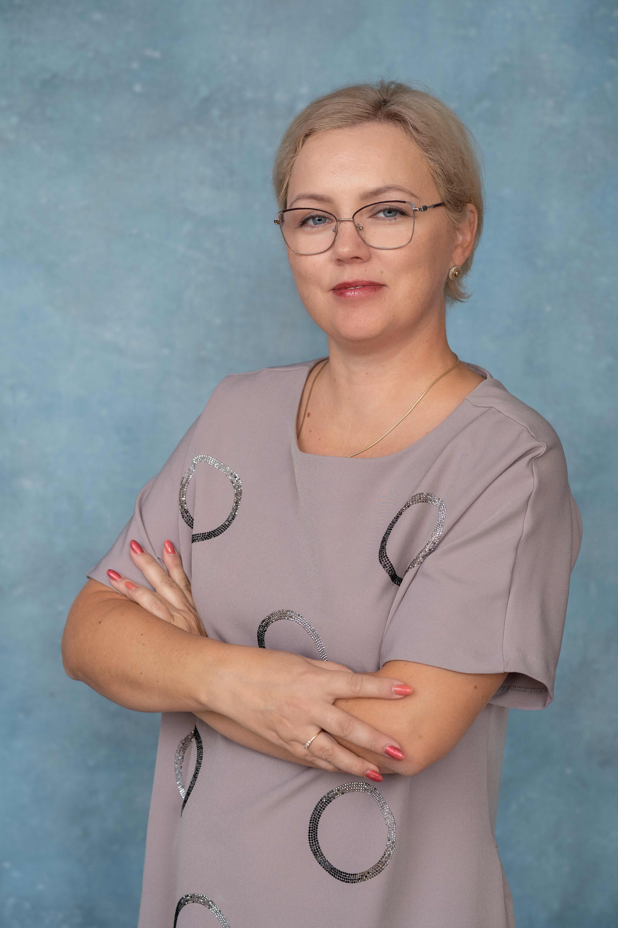
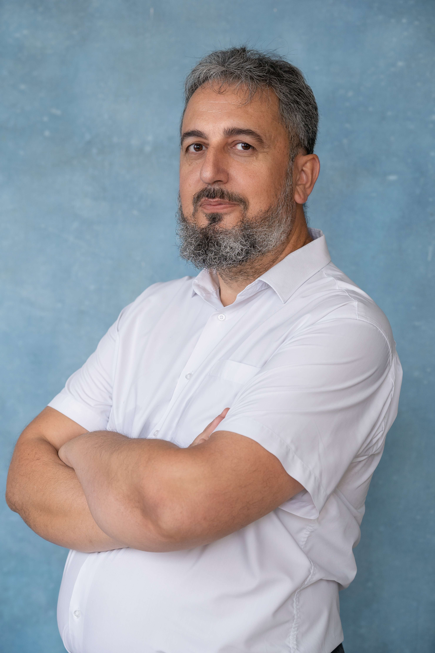
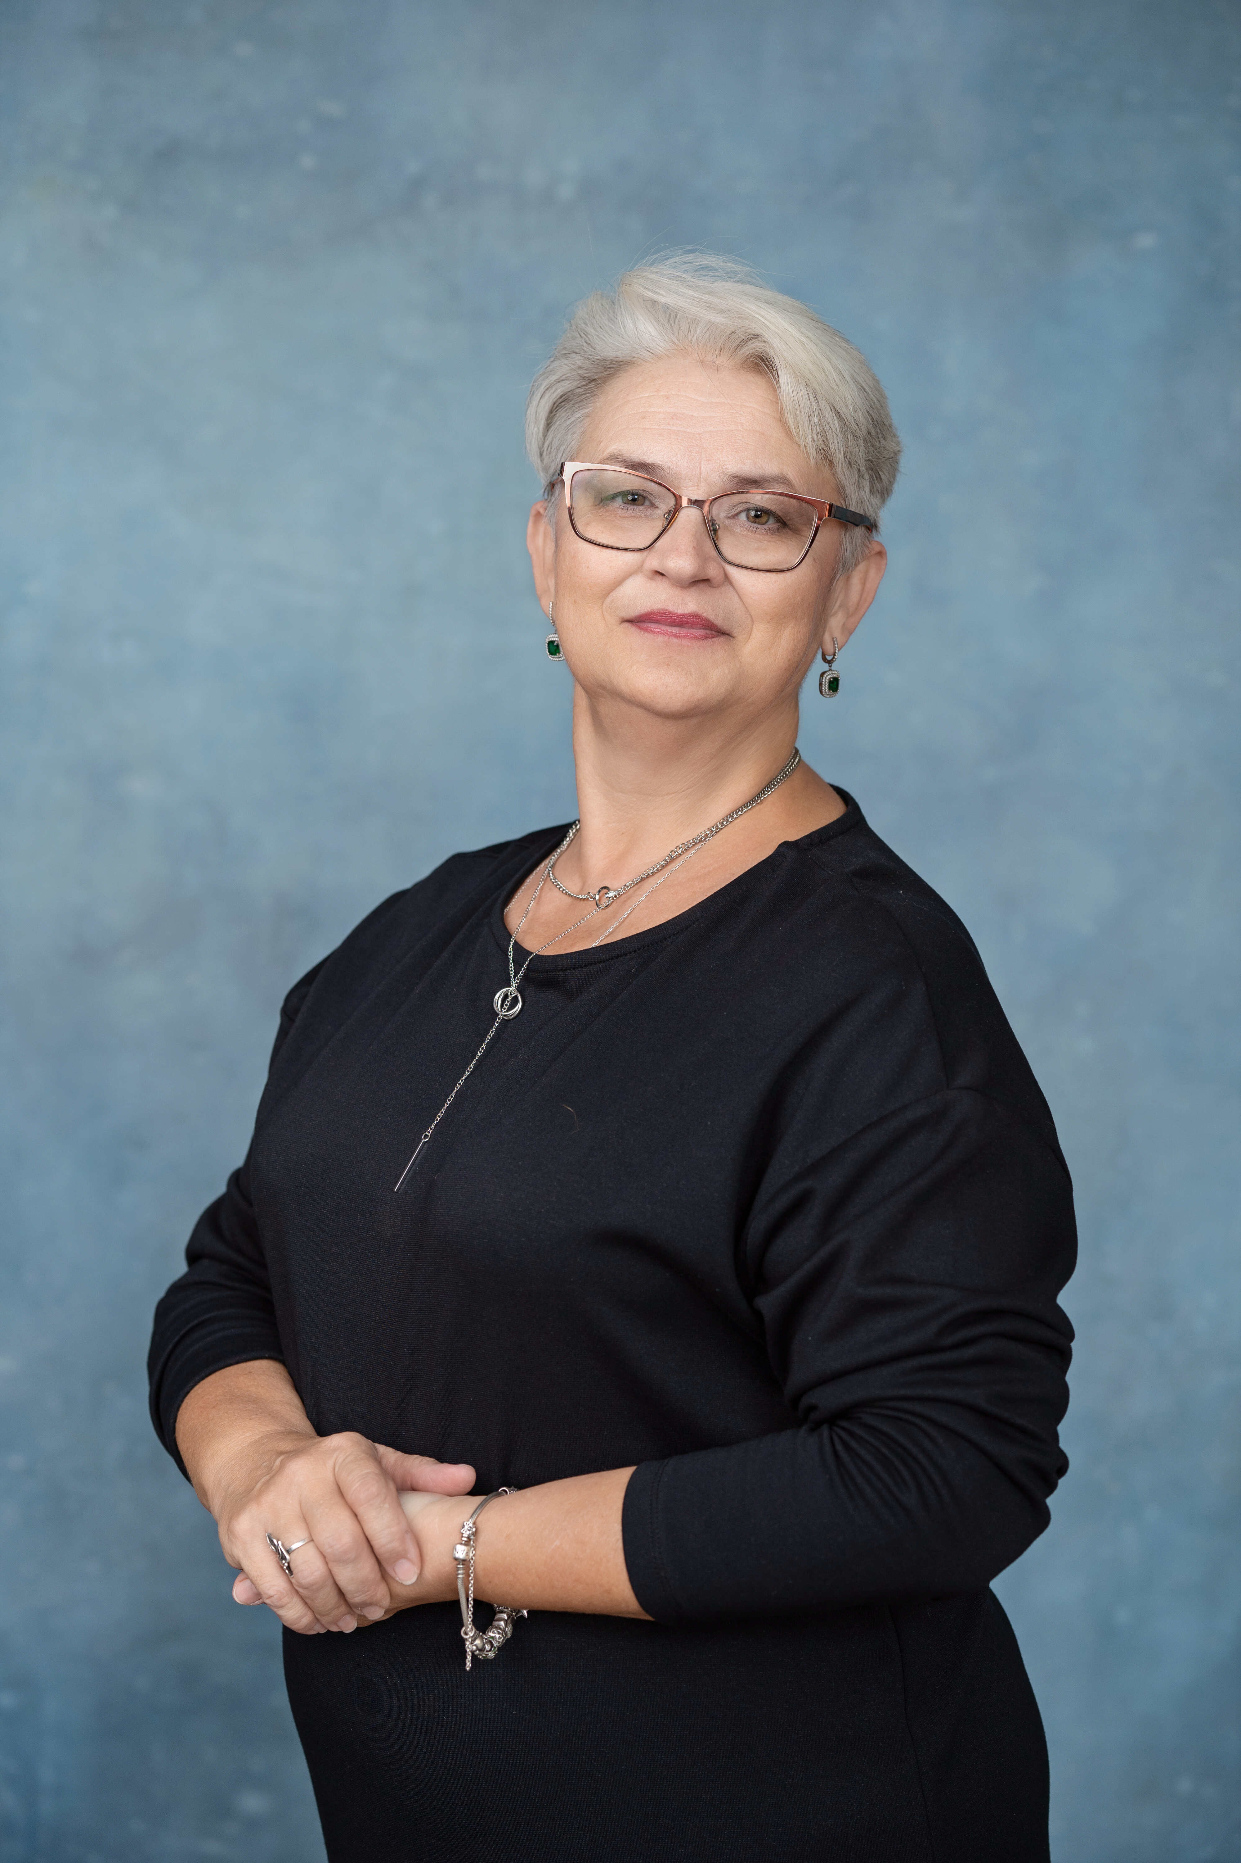
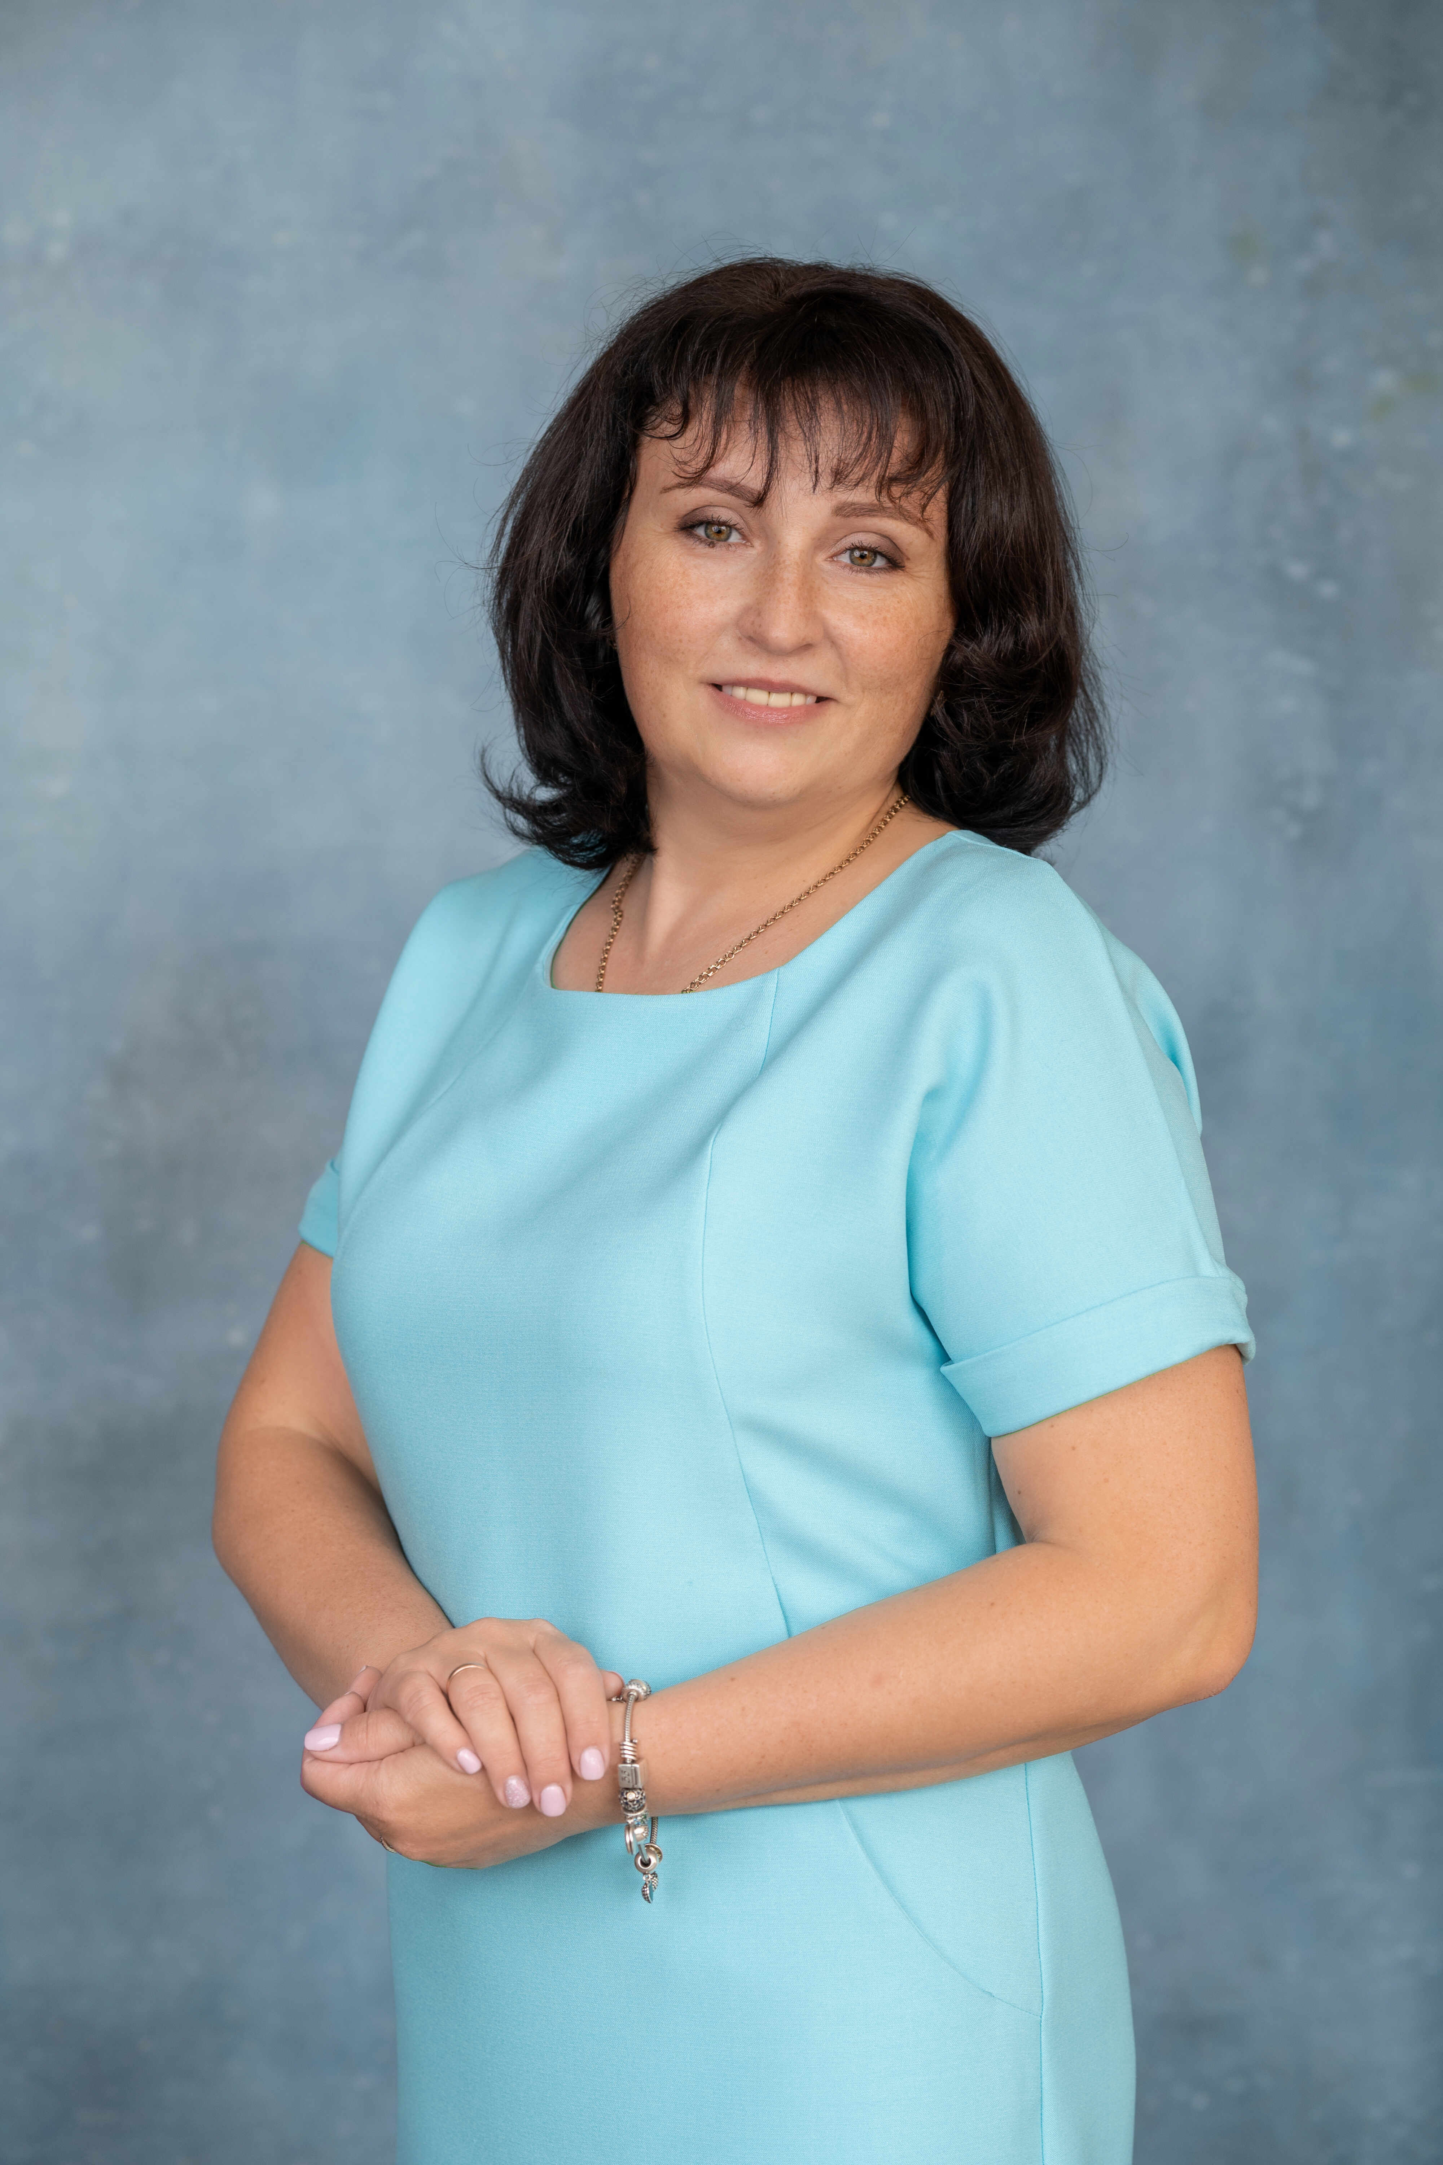
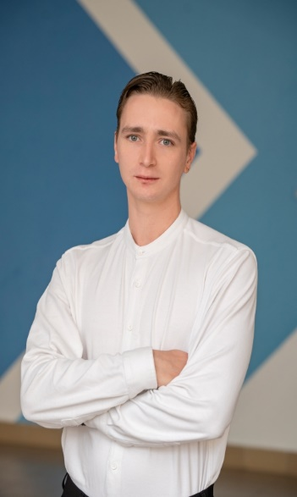
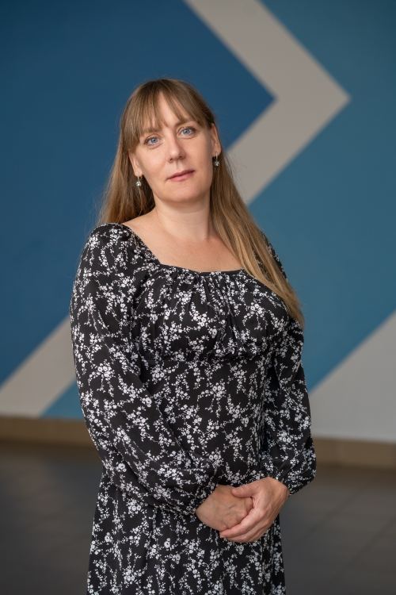
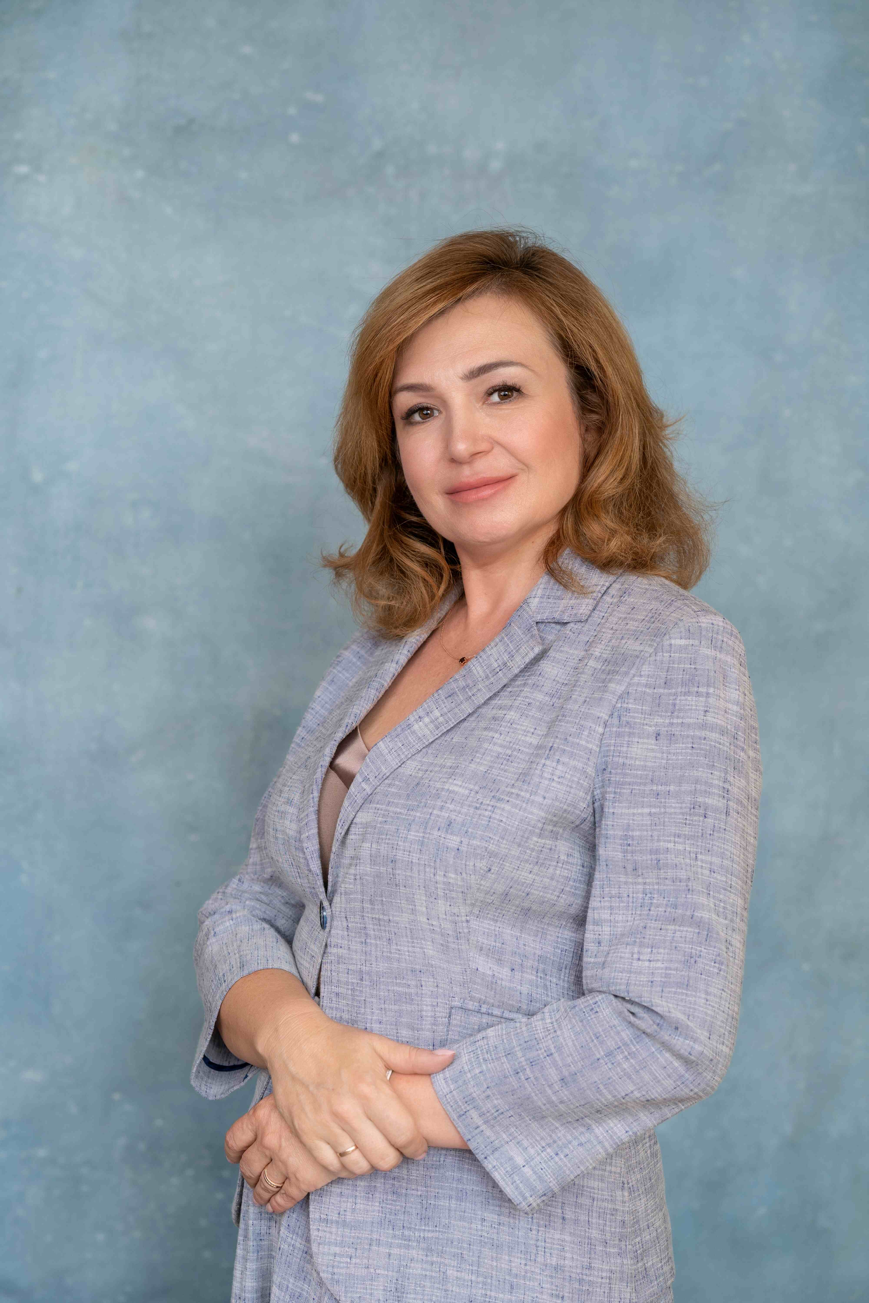
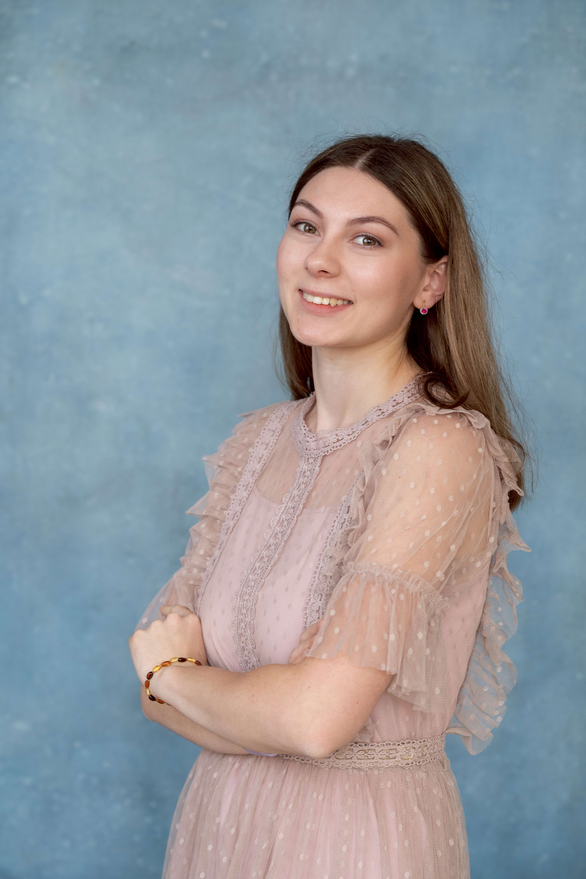
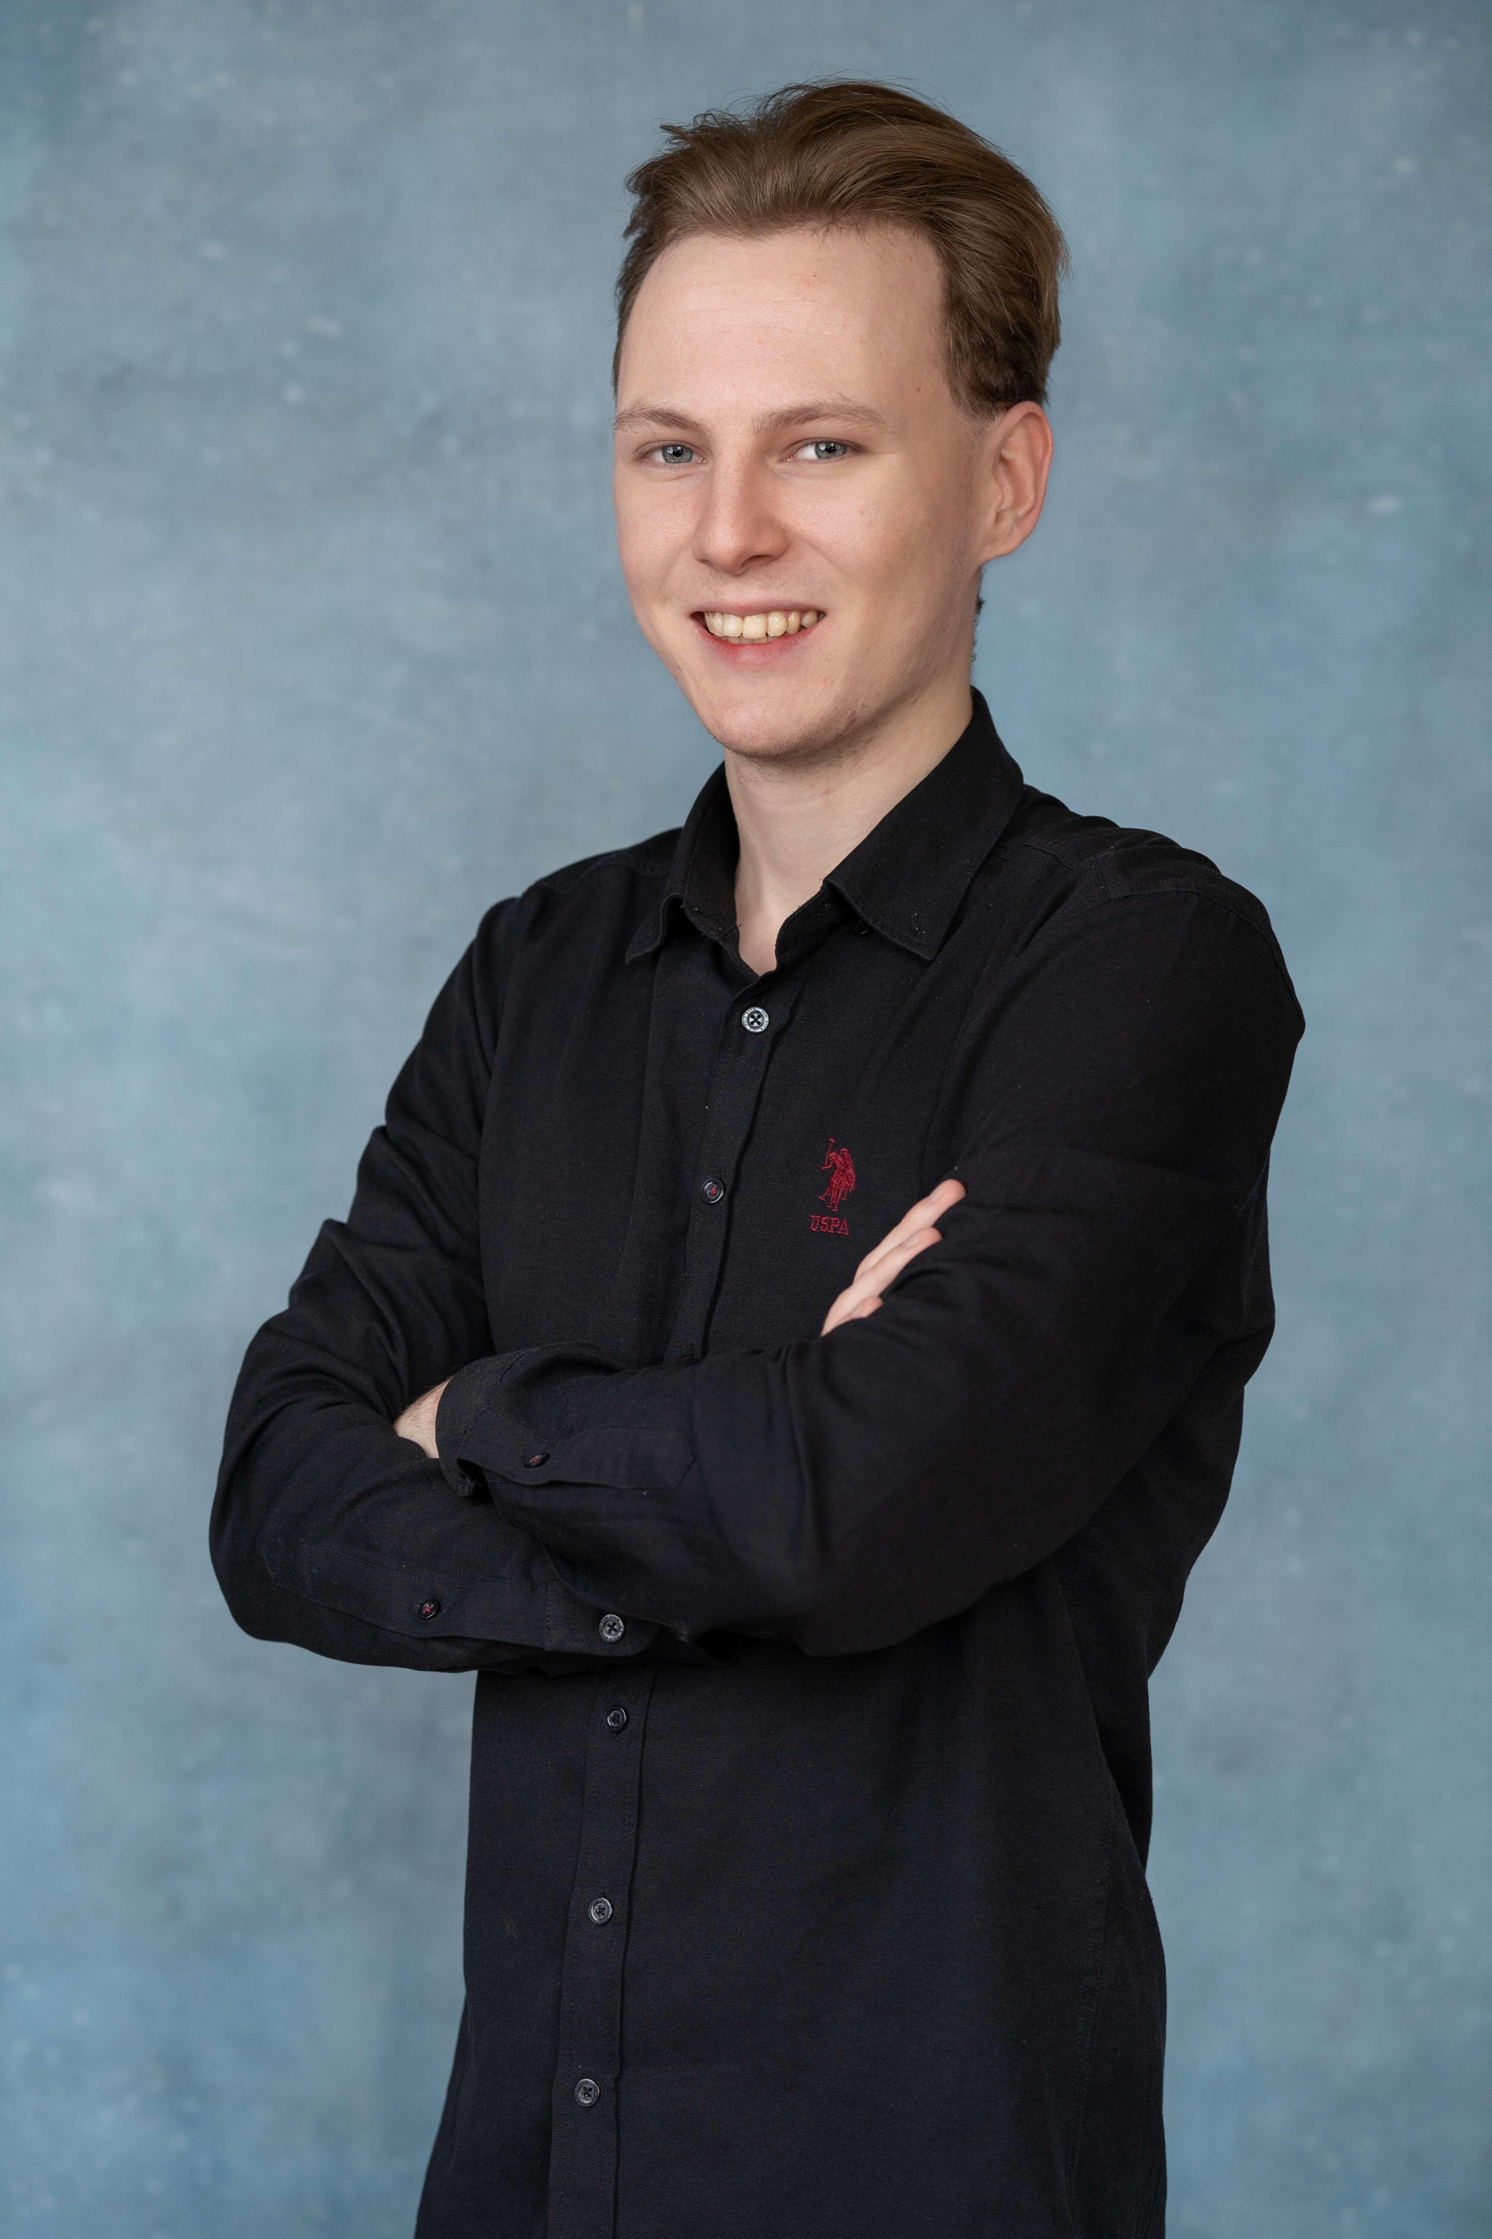
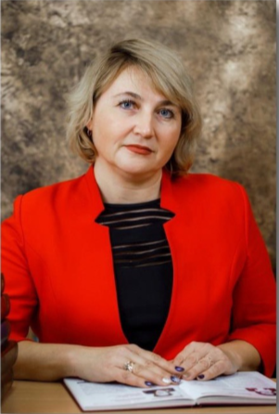
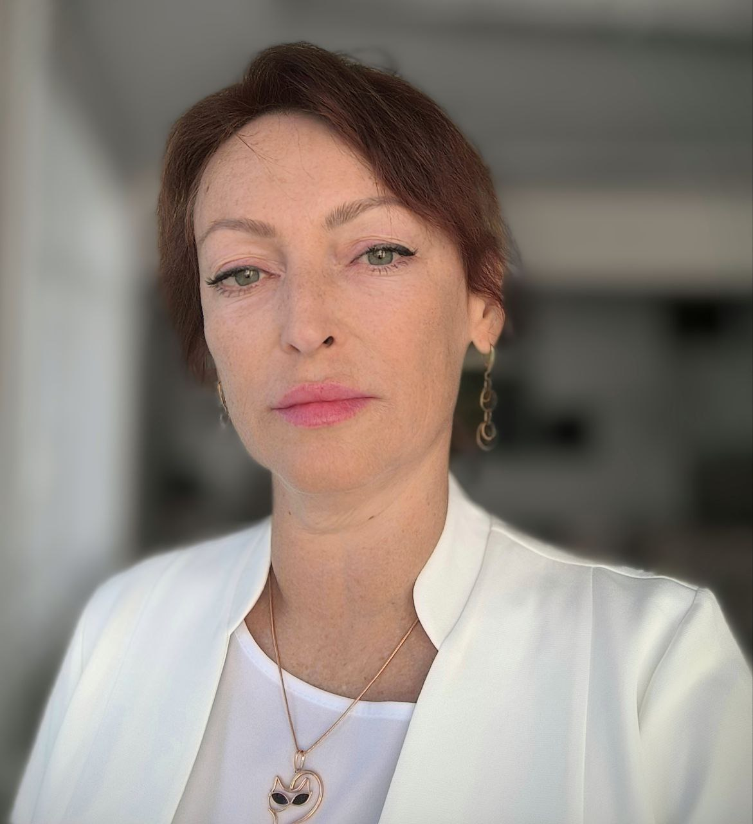
Кафедра точных наук

Slide 3
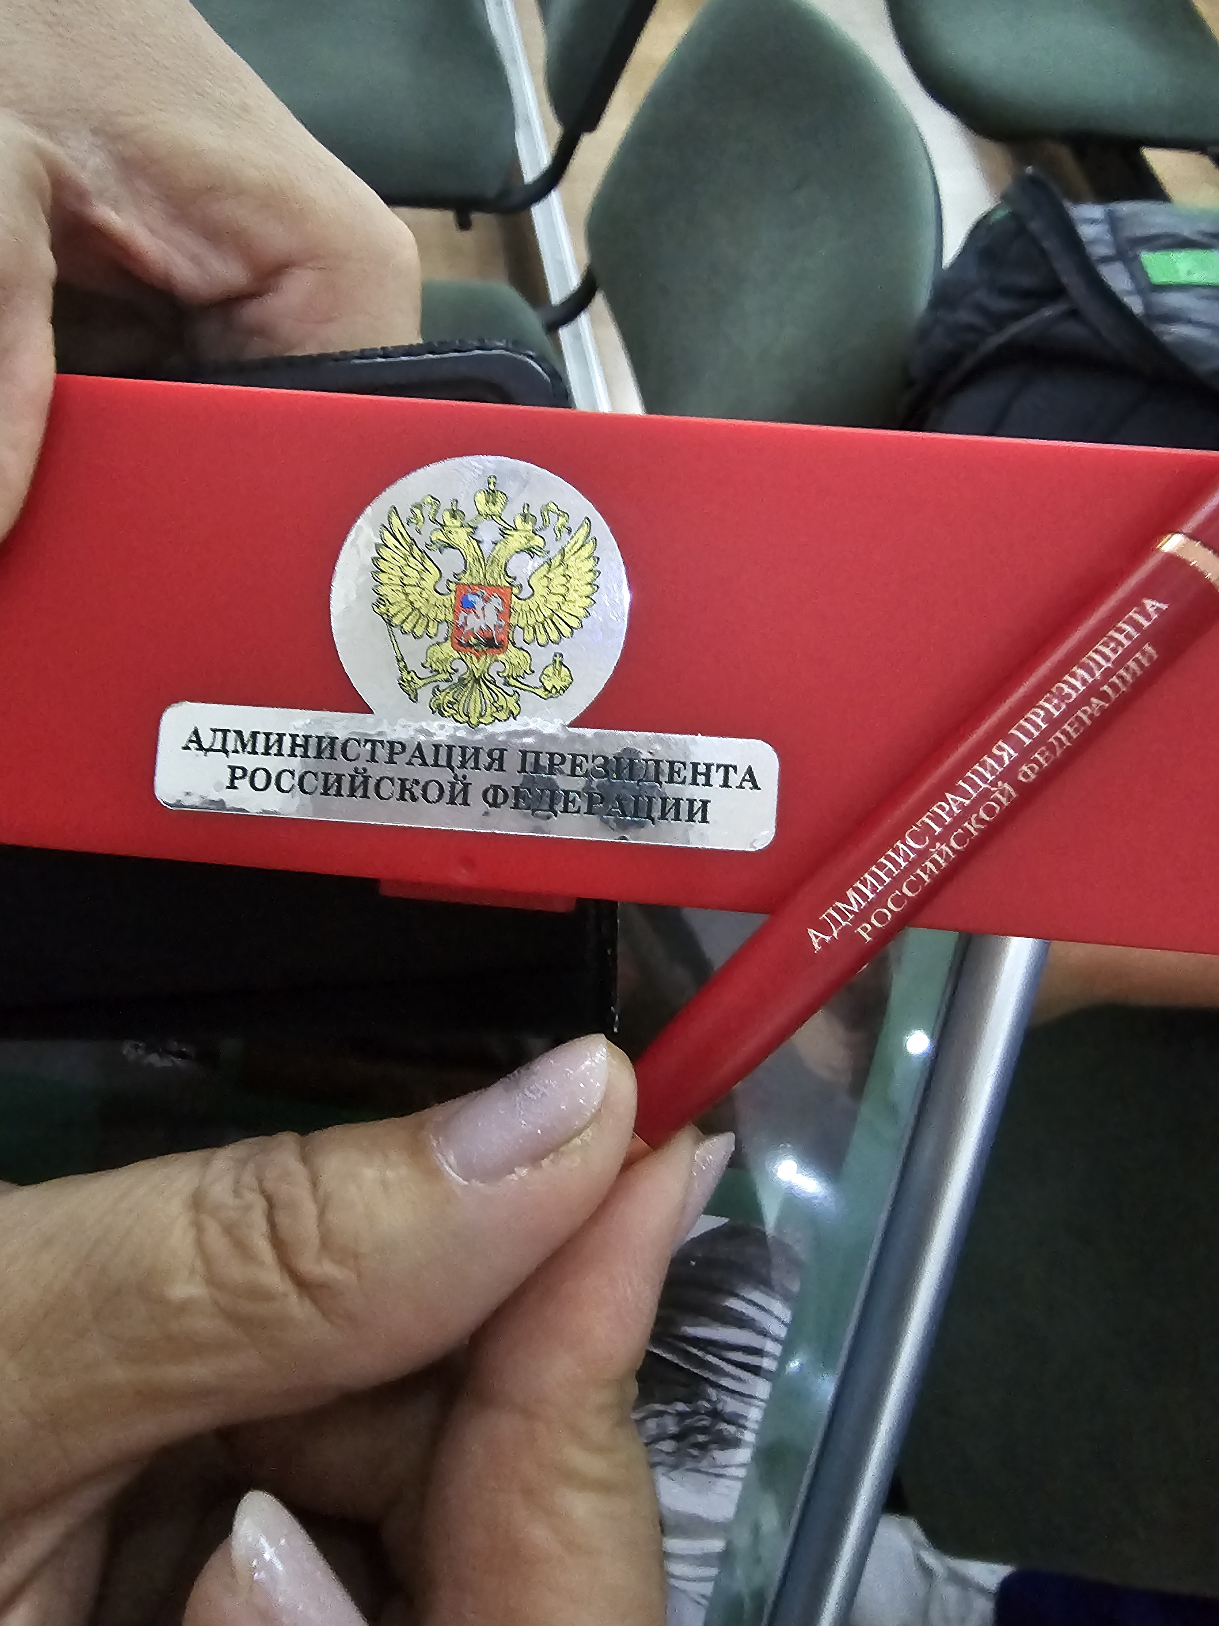

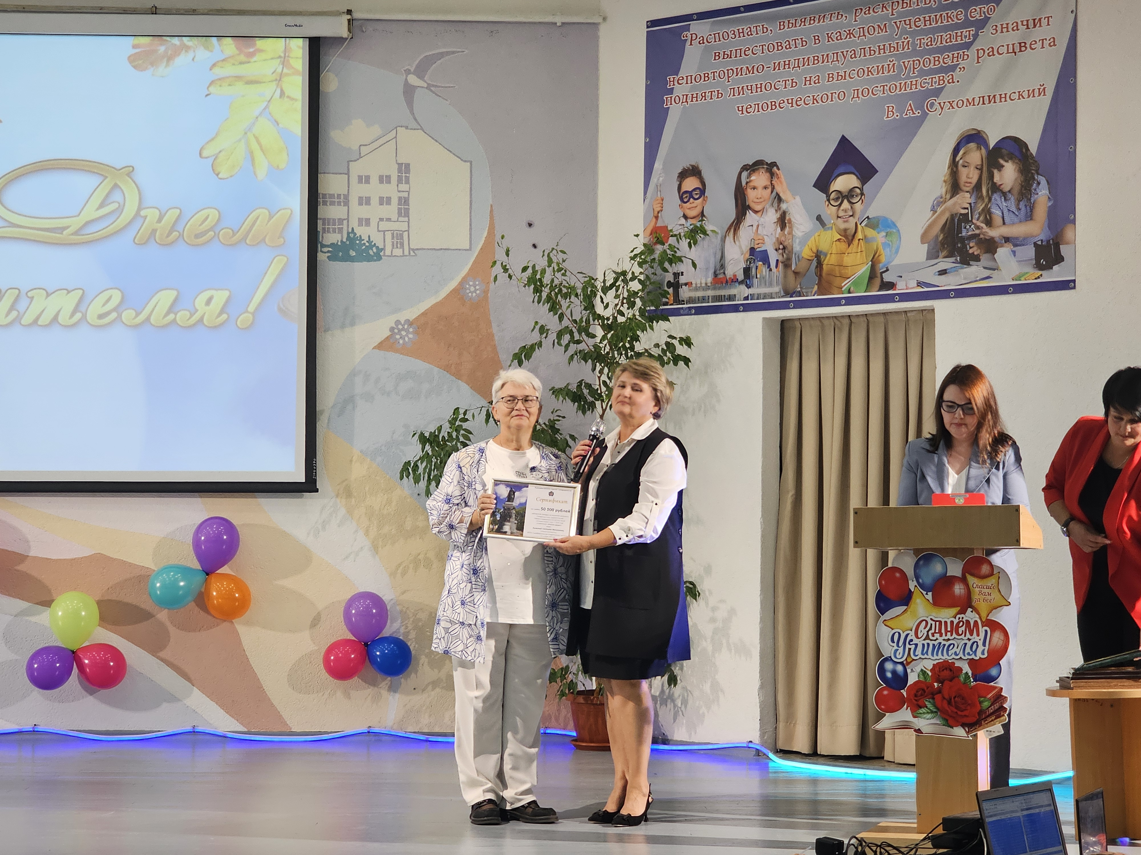
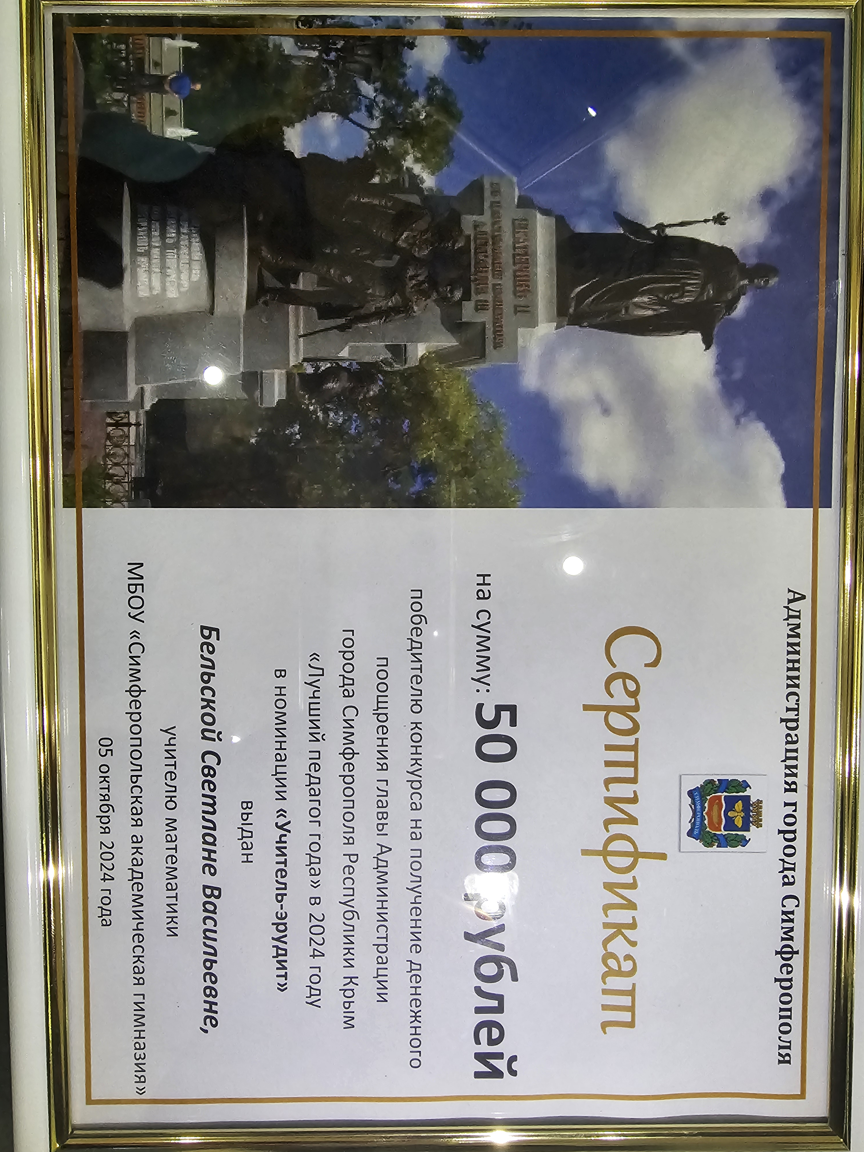
Спасибо нашим коллегам

Slide 4
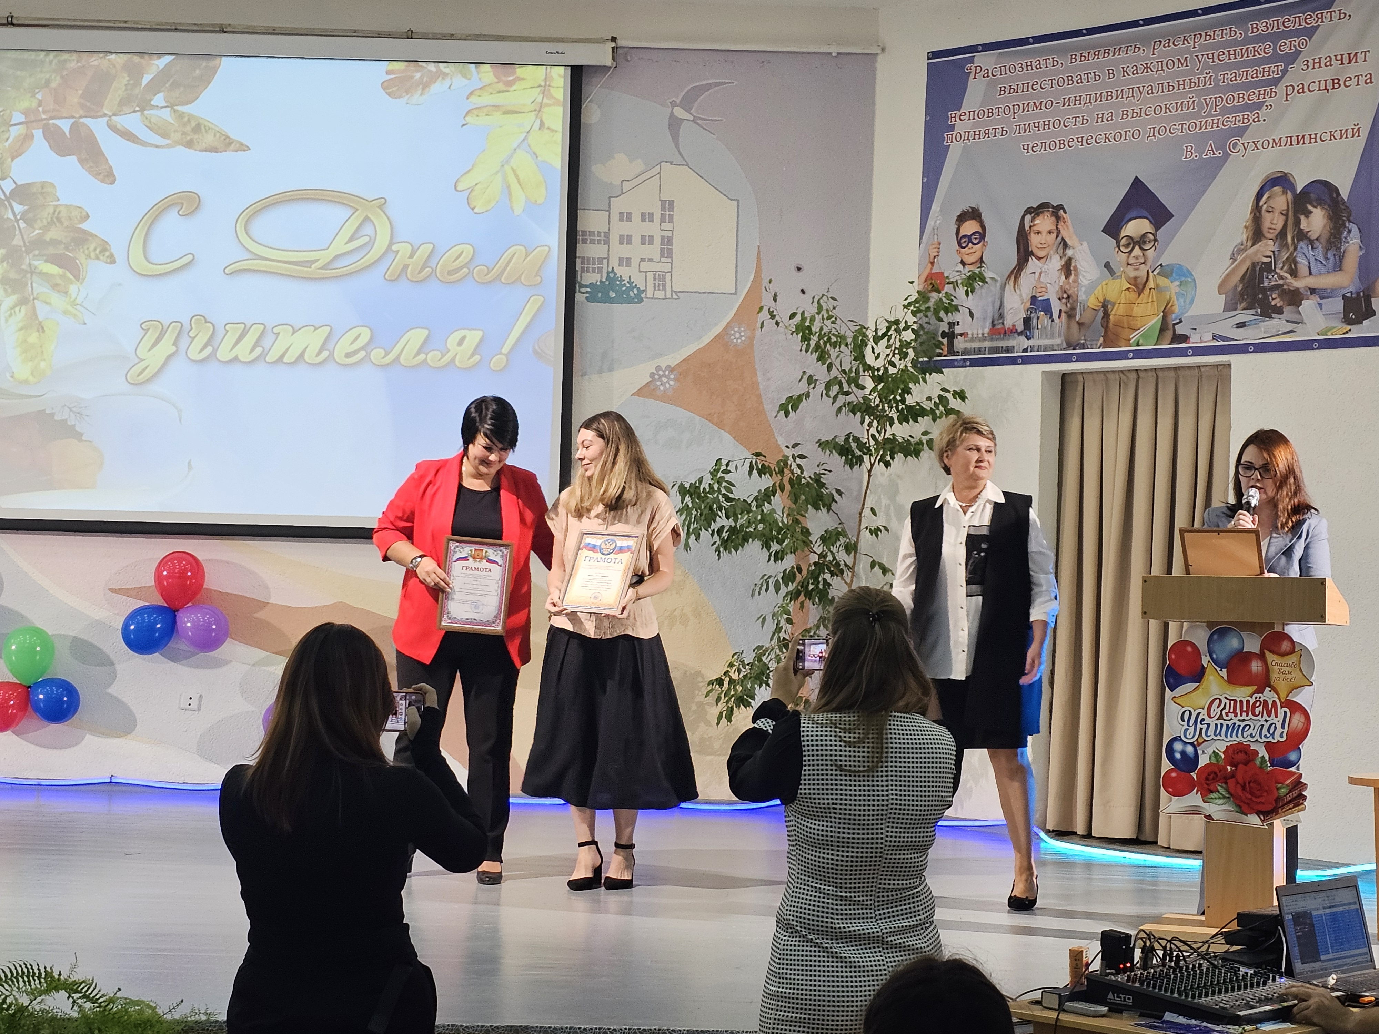

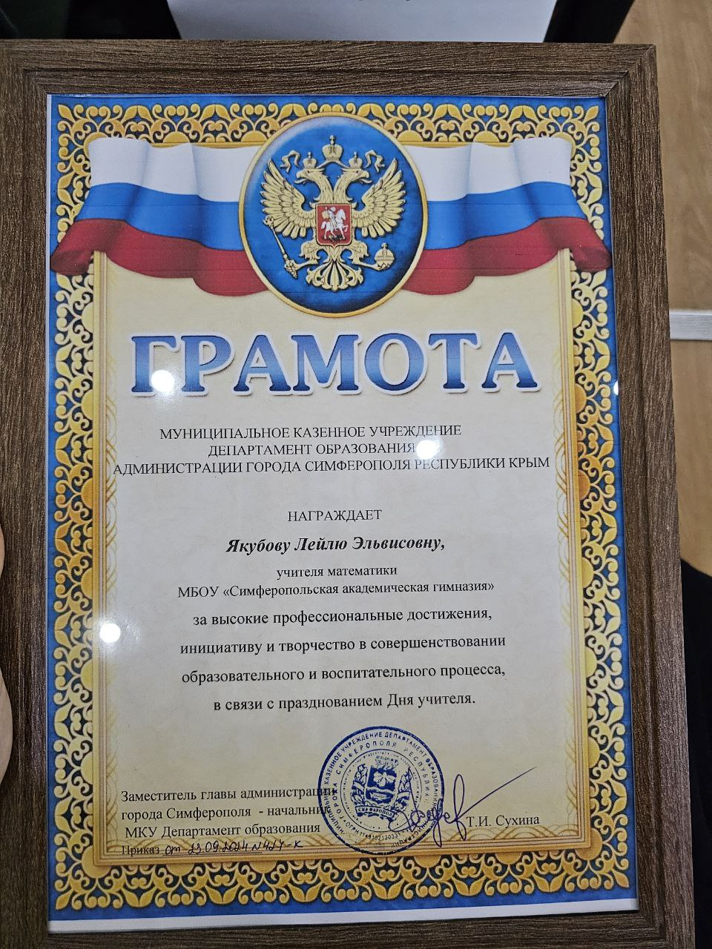
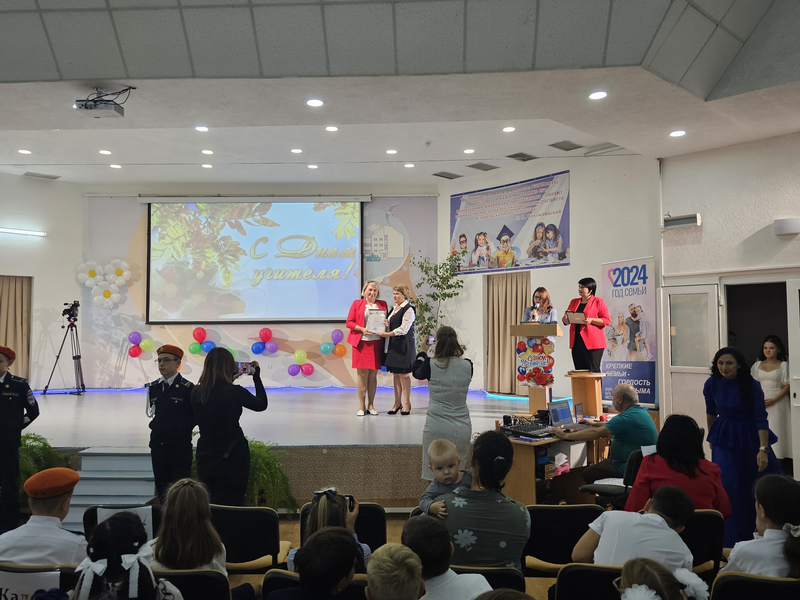
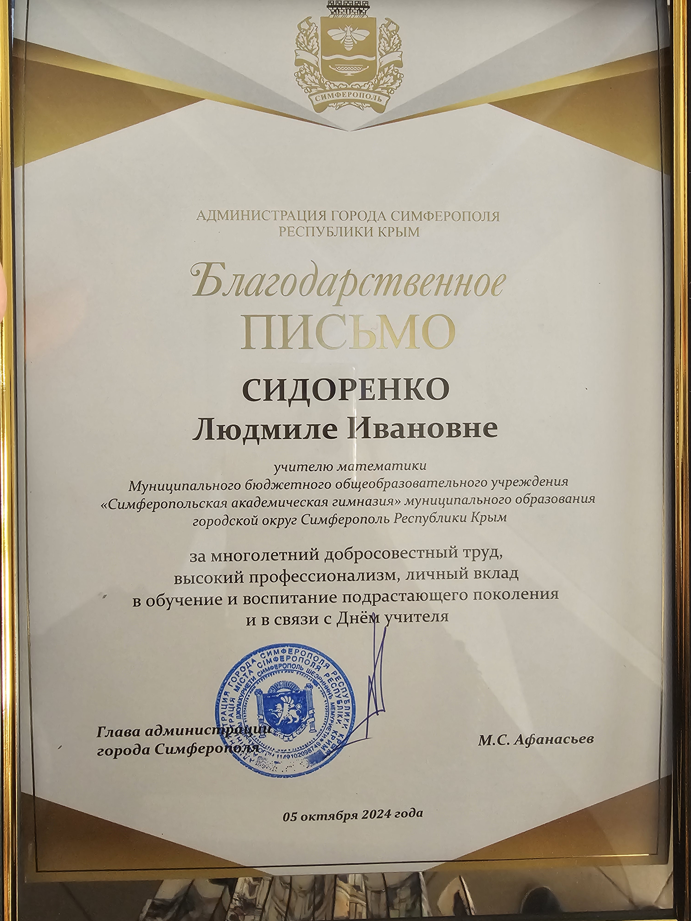

Slide 5
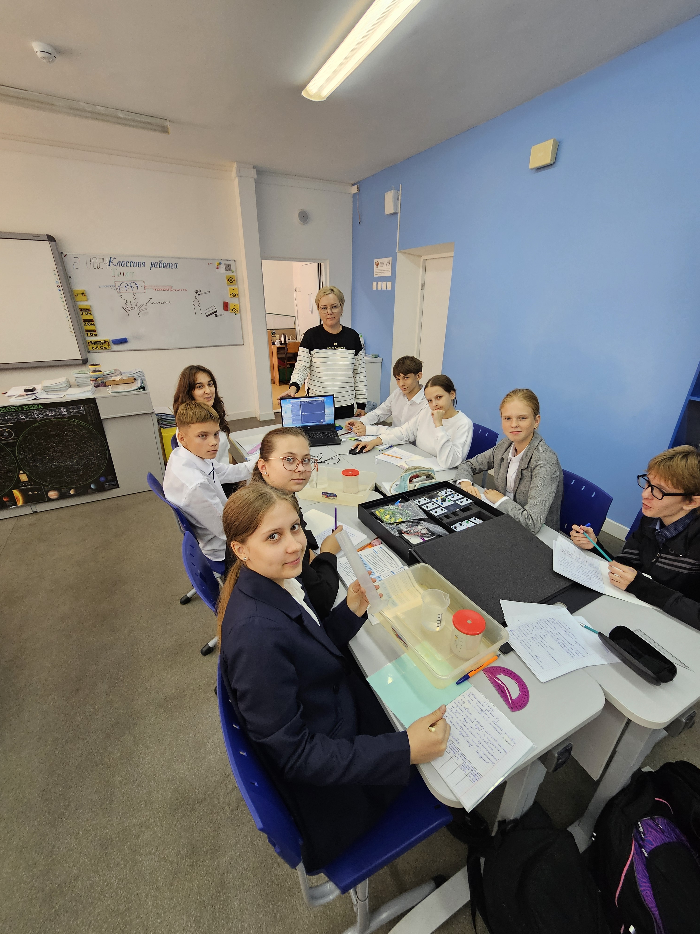
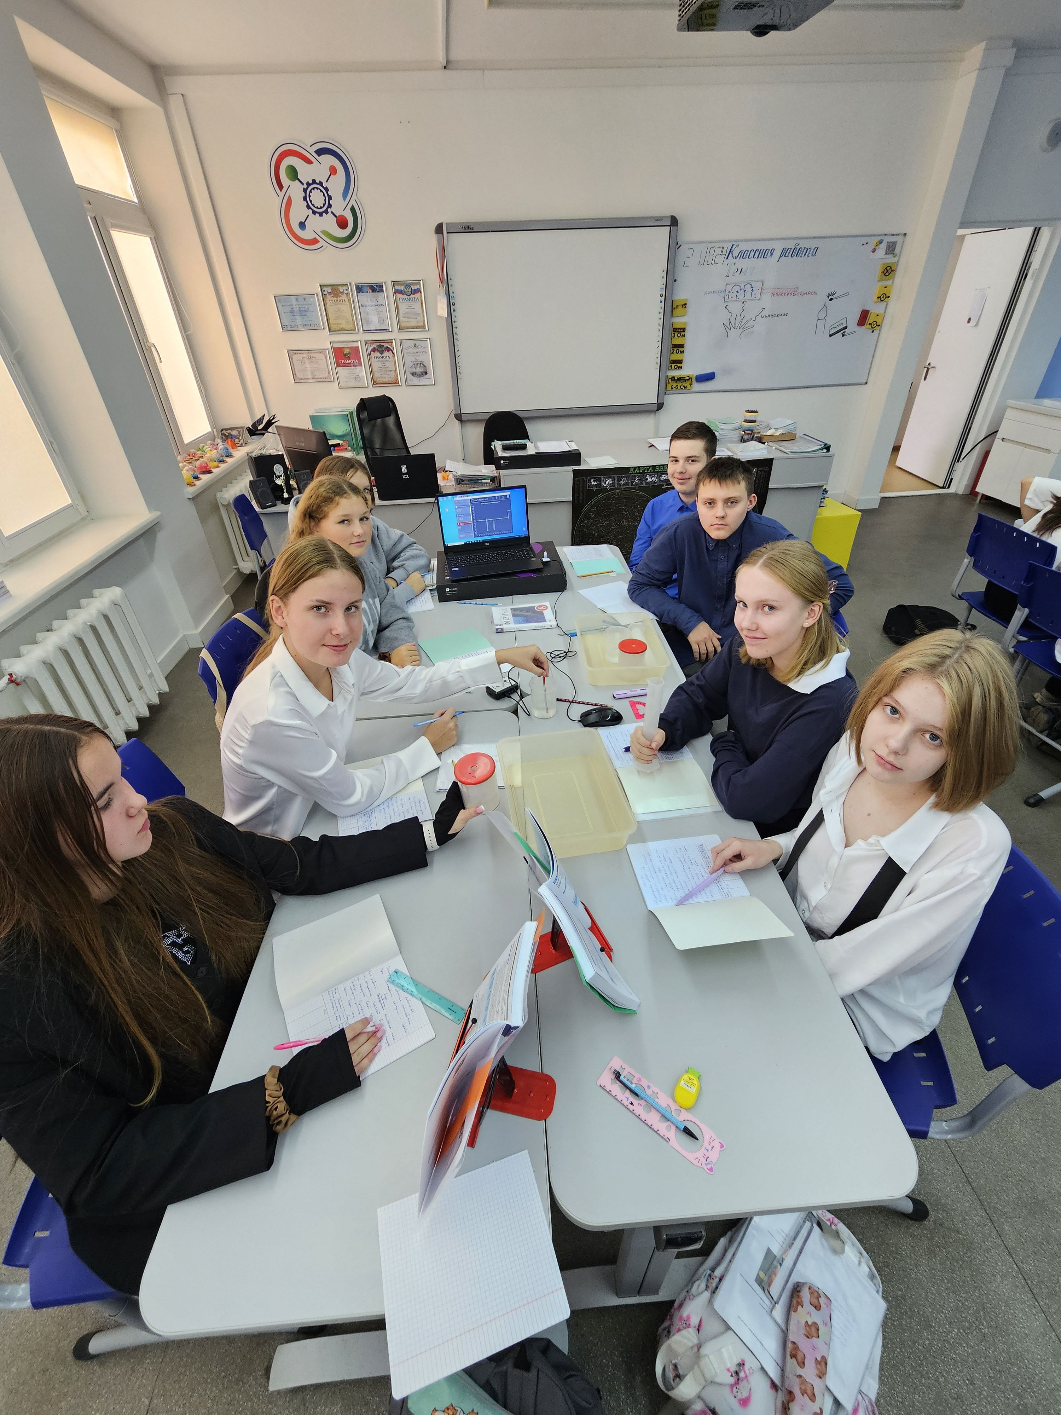
Кванториум: Опыты в физике

Slide 6
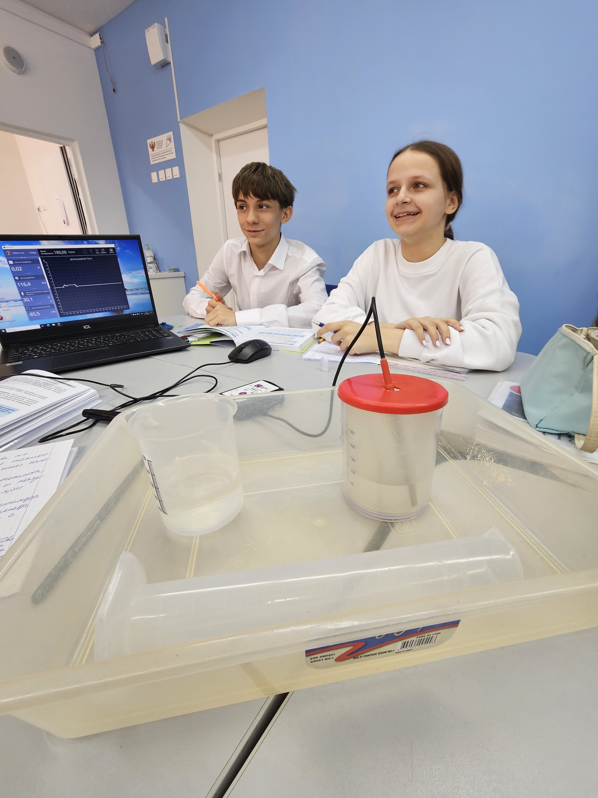
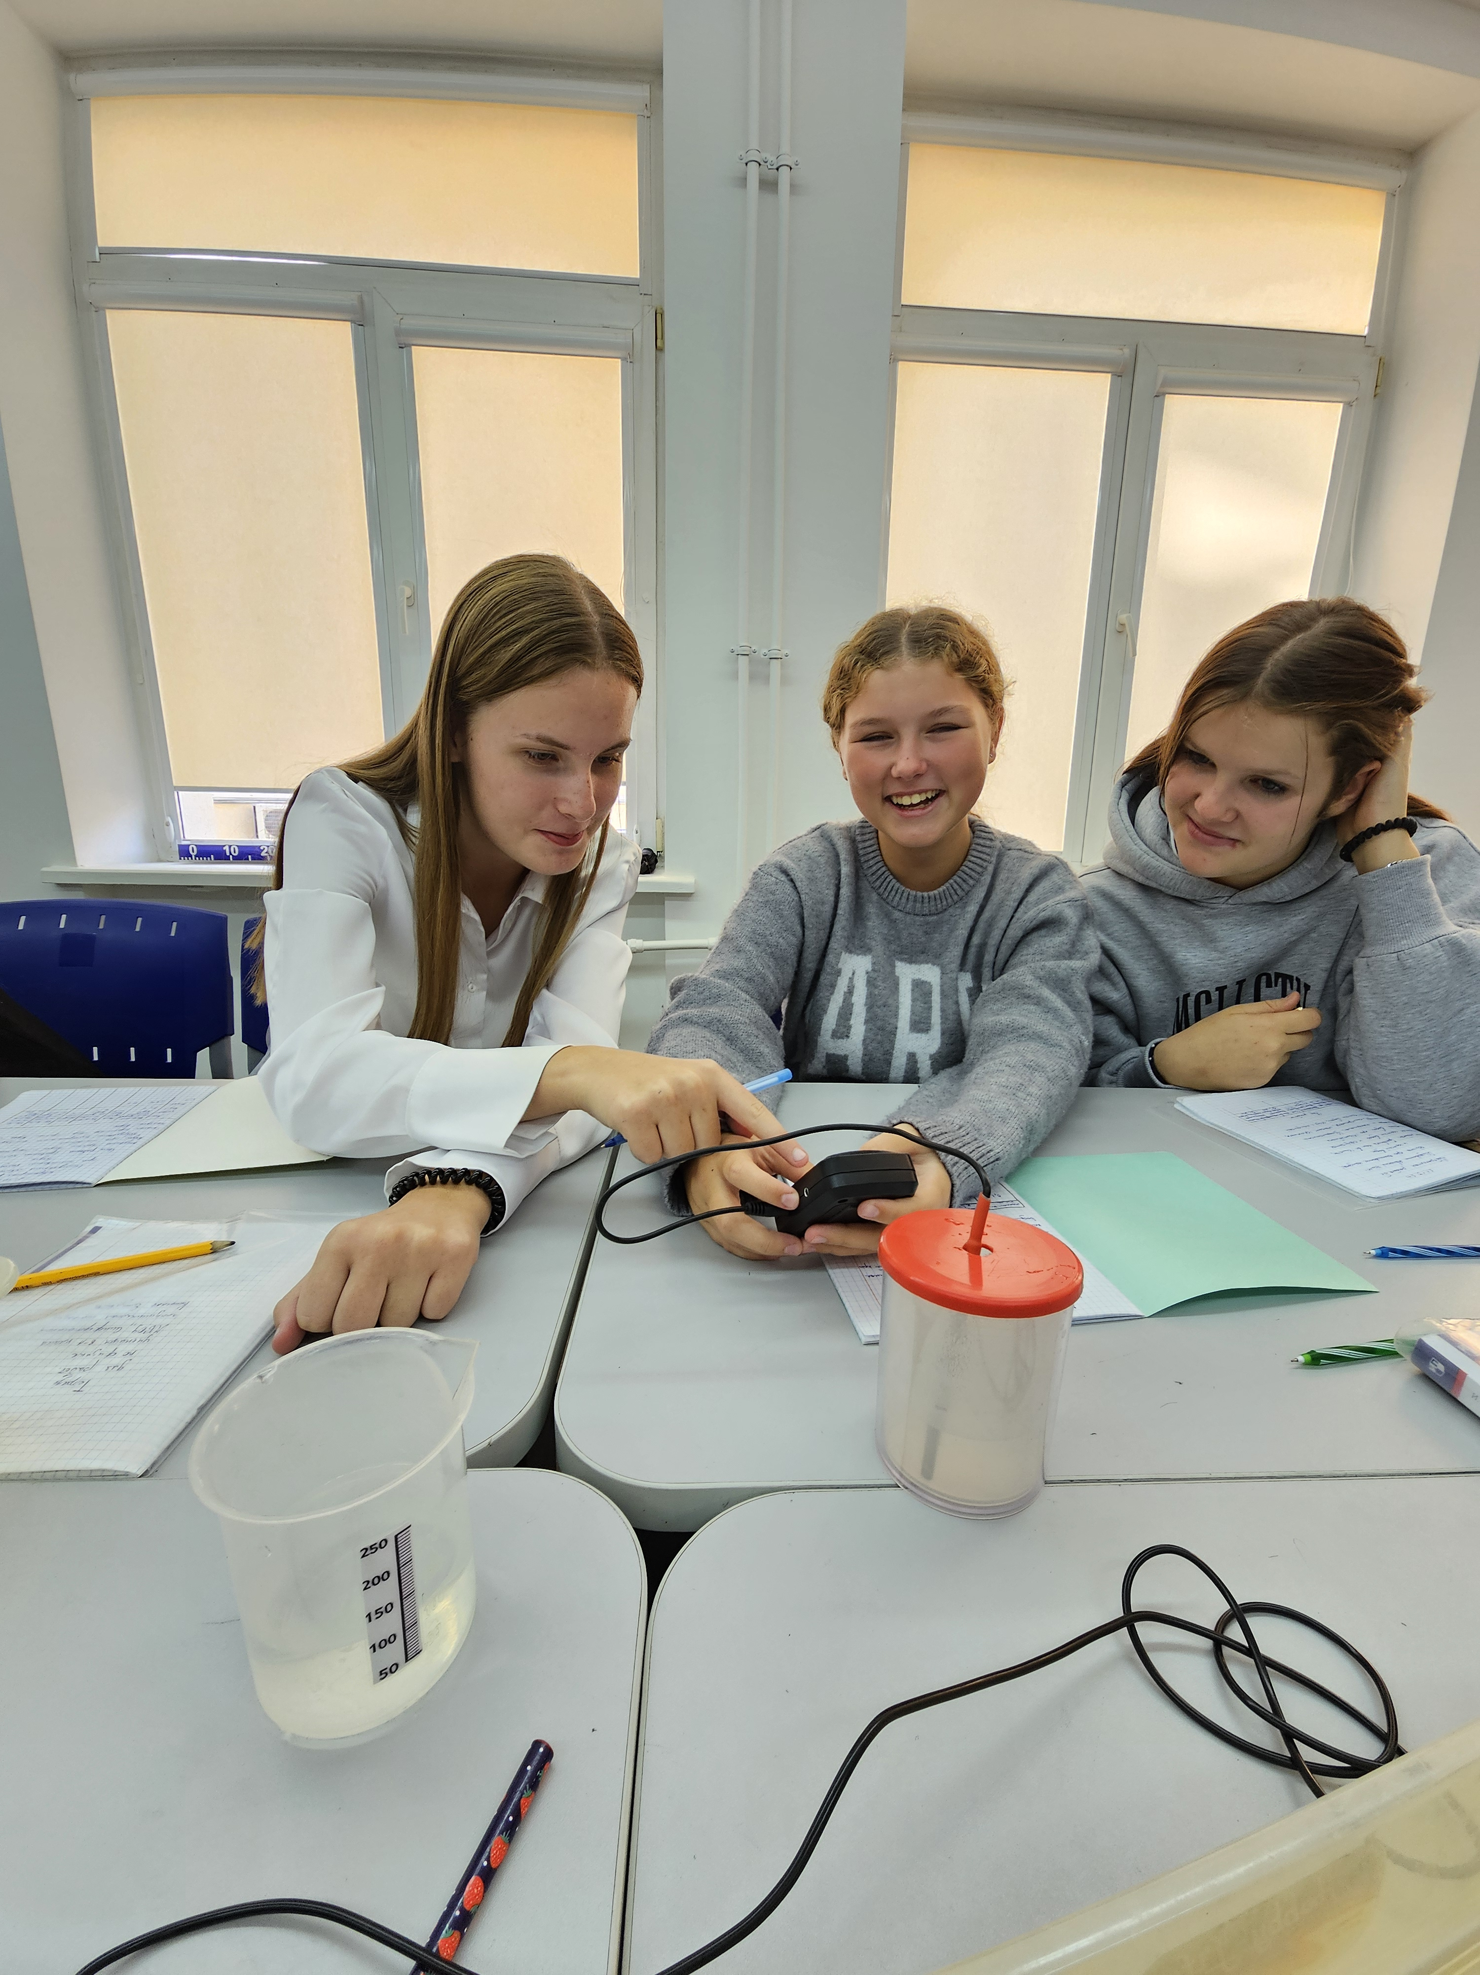

Slide 7
Олимпиада по физике
№ | Фамилия* | Имя* | Отчество* | Класс обучения* | Статус участника* | Результат (балл)* | ФИО учителя, подготовившего участника олимпиады*
1 | Сурначев | Архип | Владимирович | 6 | Призер | 16 | Бусел Елена Олеговна
2 | Горбенко | Алина | Денисовна | 7 | Участник | 4 | Бусел Елена Олеговна
3 | Алиева | Арслана | Тимуровна | 7 | Участник | 8 | Бусел Елена Олеговна
4 | Стряпина | Варвара | Евгеньевна | 7 | Призер | 16 | Шраменко Татьяна Николаевна
5 | Нечаева | Агния | Игоревна | 7 | Участник | 8 | Шраменко Татьяна Николаевна
6 | Акмуллаев | Решат | Хайсерович | 7 | Победитель | 26 | Шраменко Татьяна Николаевна
7 | Фомина | Нелли | Артёмовна | 7 | Участник | 2 | Шраменко Татьяна Николаевна
8 | Дронь | Лев | Владимирович | 8 | Победитель | 23 | Бусел Елена Олеговна
9 | Тымчук | Илья | Владимирович | 8 | Участник | 10 | Бусел Елена Олеговна
10 | Мустафаев | Эскендер | Рустемович | 8 | Победитель | 26 | Бусел Елена Олеговна
11 | Мамутова | Самира | Мурадовна | 8 | Победитель | 27 | Бусел Елена Олеговна
12 | Короткова | Александра | Дмитриевна | 8 | Победитель | 27 | Бусел Елена Олеговна
13 | Подолянюк | Анастасия | Викторовна | 8 | Участник | 6 | Бусел Елена Олеговна
14 | Бурмистрова | Екатерина | Алексеевна | 8 | Призер | 18 | Бусел Елена Олеговна
15 | Куевда | Николай | Николаевич | 9 | Призер | 21 | Бусел Елена Олеговна
16 | Кулинич | Максим | Алексеевич | 9 | Участник | 12 | Бусел Елена Олеговна
17 | Занин | Михаил | Николаевич | 9 | Призер | 17 | Бусел Елена Олеговна
18 | Гукасян | Ева | Кирилловна | 10 | Участник | 14 | Шраменко Татьяна Николаевна
19 | Кемельман | Валерия | Романовна | 10 | Победитель | 24 | Шраменко Татьяна Николаевна
30 | Агутова | София | Максимовна | 11 | Участник | 4 | Бусел Елена Олеговна

Slide 8
20 | Мусаев | Аббас | Ленурович | 10 | Победитель | 27 | Шраменко Татьяна Николаевна
21 | Акмуллаев | Осман | Хайсерович | 10 | Призер | 21 | Шраменко Татьяна Николаевна
22 | Зверева | София | Сергеевна | 10 | Участник | 12 | Шраменко Татьяна Николаевна
23 | Нехайчук | Вадим | Сергеевич | 10 | Призер | 18 | Шраменко Татьяна Николаевна
24 | Афанасьев | Данил | Михайлович | 10 | Призер | 17 | Шраменко Татьяна Николаевна
25 | Бондаренко | Игорь | Олегович | 10 | Участник | 9 | Шраменко Татьяна Николаевна
26 | Кривошеев | Александра | Алексеевич | 10 | Участник | 13 | Шраменко Татьяна Николаевна
27 | Гиндес | Григорий | Анатольевич | 11 | Участник | 0 | Бусел Елена Олеговна
28 | Поддубняк | Александра | Алексеевич | 11 | Участник | 2 | Бусел Елена Олеговна
29 | Стряпин | Никита | Евгеньевич | 11 | Участник | 2 | Бусел Елена Олеговна
Итоги: Победителей - 7 человек
Призеров – 8 человек

Slide 9
Олимпиада по астрономии
№ | Фамилия* | Имя* | Отчество* | Пол* | Дата рождения* | Класс обучения* | Статус участника* | Результат (балл)* | ФИО учителя, подготовившего участника олимпиады*
1 | Сурначев | Архип | Владимирович | М | 30.07.2012 | 6 | Победитель | 61 | Бусел Елена Олеговна
2 | Гукасян | Ева | Кирилловна | Ж | 09.09.2008 | 10 | Призер | 57 | Шраменко Татьяна Николаевна
3 | Кемельман | Валерия | Романовна | Ж | 17.12.2008 | 10 | Участник | 51 | Шраменко Татьяна Николаевна
4 | Тарасенко | Александра | Владиславовна | Ж | 17.03.2011 | 7 | Призер | 44 | Шраменко Татьяна Николаевна
5 | Лозицкий | Михаил | Андреевич | Ж | 10.04.2011 | 8 | Участник | 34 | Бусел Елена Олеговна
6 | Тымчук | Илья | Владимирович | М | 26.02.2010 | 8 | Участник | 47 | Бусел Елена Олеговна
Итоги: Победителей - 71человек
Призеров – 2 человека

Slide 10
Отчет учителя – предметника за четверть (год).
Учитель: Бариев Руслан Сеярович
Предмет: информатика
Учитель | Класс | Всего | на «5» | на «4» | на «3» | на «2» | н/а | Осв | Нет отметки | Усп, % | Кач, % | СОУ, % | Ср | Δ Ср
ИНФОРМАТИКА
Бариев Р. С. | 7А 2 | 16 | 12 | 4 | 0 | 0 | 0 | 0 | 0 | 100 | 100 | 91 | 4,75 | 0,17
Бариев Р. С. | 7А ОВЗ | 1 | 0 | 1 | 0 | 0 | 0 | 0 | 0 | 100 | 100 | 64 | 4 | -0,58
Бариев Р. С. | 7Б | 18 | 16 | 2 | 0 | 0 | 0 | 0 | 0 | 100 | 100 | 96 | 4,89 | 0,31
Бариев Р. С. | 7К | 16 | 12 | 4 | 0 | 0 | 0 | 0 | 0 | 100 | 100 | 91 | 4,75 | 0,17
Бариев Р. С. | 9А | 16 | 15 | 1 | 0 | 0 | 0 | 0 | 0 | 100 | 100 | 98 | 4,94 | 0,36
Бариев Р. С. | 9Б | 14 | 3 | 5 | 6 | 0 | 0 | 0 | 0 | 100 | 57 | 60 | 3,79 | -0,79
Бариев Р. С. | 9В | 16 | 8 | 7 | 1 | 0 | 0 | 0 | 0 | 100 | 94 | 80 | 4,44 | -0,14
Бариев Р. С. | 10В | 18 | 12 | 5 | 0 | 0 | 1 | 0 | 0 | 94 | 94 | 85 | 4,71 | 0,13
Бариев Р. С. | 11А | 14 | 12 | 2 | 0 | 0 | 0 | 0 | 0 | 100 | 100 | 95 | 4,86 | 0,28
Бариев Р. С. | 11Б | 13 | 9 | 4 | 0 | 0 | 0 | 0 | 0 | 100 | 100 | 89 | 4,69 | 0,11
Бариев Р. С. |  | – | – | – | – | – | – | – | 0 | 99 | 95 | 85 | 4,58

Slide 11
Отчет учителя – предметника за четверть Учитель: Дерябина Оксана Николаевна
Учитель | Класс | Всего | на «5» | на «4» | на «3» | на «2» | н/а | Осв | Нет отметки | Усп, % | Кач, % | СОУ, % | Ср | Δ Ср
АЛГЕБРА
Дерябина О. Н. | 7А 7-А | 34 | 4 | 16 | 14 | 0 | 0 | 0 | 0 | 100 | 59 | 57 | 3,71 | 0,52
Дерябина О. Н. | 7А ОВЗ | 1 | 0 | 0 | 0 | 1 | 0 | 0 | 0 | 0 | 0 | 16 | 2 | -1,19
Дерябина О. Н. | 9Б | 28 | 7 | 10 | 11 | 0 | 0 | 0 | 0 | 100 | 61 | 62 | 3,86 | 0,67
Дерябина О. Н. | 9В | – | – | – | – | – | – | – | 33 | – | – | – | –
ГЕОМЕТРИЯ
Дерябина О. Н. | 7А 7-А | 34 | 3 | 19 | 12 | 0 | 0 | 0 | 0 | 100 | 65 | 57 | 3,74 | 0,26
Дерябина О. Н. | 7А ОВЗ | 1 | 0 | 0 | 1 | 0 | 0 | 0 | 0 | 100 | 0 | 36 | 3 | -0,48
Дерябина О. Н. | 9Б | 28 | 6 | 8 | 14 | 0 | 0 | 0 | 0 | 100 | 50 | 58 | 3,71 | 0,23
Дерябина О. Н. | 9В | – | – | – | – | – | – | – | 33 | – | – | – | –
ИНФОРМАТИКА
Дерябина О. Н. | 7А | 18 | 8 | 10 | 0 | 0 | 0 | 0 | 0 | 100 | 100 | 80 | 4,44 | 0,3
Дерябина О. Н. | 7Б | 18 | 4 | 7 | 7 | 0 | 0 | 0 | 0 | 100 | 61 | 61 | 3,83 | -0,31
Дерябина О. Н. | 7К | 17 | 6 | 11 | 0 | 0 | 0 | 0 | 0 | 100 | 100 | 77 | 4,35 | 0,21
Дерябина О. Н. | 7М | 17 | 8 | 9 | 0 | 0 | 0 | 0 | 0 | 100 | 100 | 81 | 4,47 | 0,33
Дерябина О. Н. | 8А | 15 | 2 | 11 | 2 | 0 | 0 | 0 | 0 | 100 | 87 | 65 | 4 | -0,14
Дерябина О. Н. | 8Б | 16 | 2 | 8 | 6 | 0 | 0 | 0 | 0 | 100 | 63 | 58 | 3,75 | -0,39
Дерябина О. Н. | 8К | 24 | 3 | 12 | 9 | 0 | 0 | 0 | 0 | 100 | 63 | 58 | 3,75 | -0,39
Дерябина О. Н. | 8М | 12 | 3 | 6 | 3 | 0 | 0 | 0 | 0 | 100 | 75 | 66 | 4 | -0,14
Дерябина О. Н. | 9Б | 14 | 7 | 7 | 0 | 0 | 0 | 0 | 0 | 100 | 100 | 82 | 4,5 | 0,36
Дерябина О. Н. | 9В | 17 | 2 | 14 | 1 | 0 | 0 | 0 | 0 | 100 | 94 | 67 | 4,06 | -0,08
Дерябина О. Н. | 10А | 14 | 1 | 11 | 1 | 0 | 1 | 0 | 0 | 93 | 86 | 61 | 4 | -0,14
Дерябина О. Н. | 10Б | 14 | 7 | 7 | 0 | 0 | 0 | 0 | 0 | 100 | 100 | 82 | 4,5 | 0,36
ВЕРОЯТНОСТЬ И СТАТИСТИКА
Дерябина О. Н. | 7А 7-А | 34 | 18 | 16 | 0 | 0 | 0 | 0 | 0 | 100 | 100 | 83 | 4,53 | 0,66
Дерябина О. Н. | 7А ОВЗ | 1 | 0 | 0 | 1 | 0 | 0 | 0 | 0 | 100 | 0 | 36 | 3 | -0,87
Дерябина О. Н. | 9Б | 28 | 8 | 14 | 6 | 0 | 0 | 0 | 0 | 100 | 79 | 68 | 4,07 | 0,2
Дерябина О. Н. | 9В | – | – | – | – | – | – | – | 33 | – | – | – | –
СРЕДНЯЯ ПО УЧИТЕЛЮ: |  | – | – | – | – | – | – | – | 0 | 95 | 69 | 62 | 3,87

Slide 12
Отчет учителя –предметника за четверть
Учитель: Хелали Илона Евгеньевна
Предмет: математика
Учитель | Класс | Всего | на «5» | на «4» | на «3» | на «2» | н/а | Осв | Нет отметки | Усп, % | Кач, % | СОУ, % | Ср | Δ Ср
М: АЛГЕБРА И НА
Хелали И. Е. | 9А | 31 | 13 | 14 | 3 | 0 | 1 | 0 | 0 | 97 | 87 | 75 | 4,33 | 0,18
Хелали И. Е. | 9В | 33 | 10 | 12 | 11 | 0 | 0 | 0 | 0 | 100 | 67 | 66 | 3,97 | -0,18
Хелали И. Е. |  | – | – | – | – | – | – | – | 0 | 99 | 77 | 71 | 4,15
М: ВЕРОЯТНОСТЬ И СТАТИСТИКА
Хелали И. Е. | 9А | 31 | 20 | 8 | 1 | 0 | 2 | 0 | 0 | 94 | 90 | 83 | 4,66 | 0,18
Хелали И. Е. | 9В | 33 | 14 | 12 | 5 | 0 | 2 | 0 | 0 | 94 | 79 | 72 | 4,29 | -0,19
Хелали И. Е. |  | – | – | – | – | – | – | – | 0 | 94 | 85 | 78 | 4,48
М: ГЕОМЕТРИЯ
Хелали И. Е. | 9А | 31 | 19 | 10 | 1 | 0 | 1 | 0 | 0 | 97 | 94 | 83 | 4,6 | 0,28
Хелали И. Е. | 9В | 33 | 9 | 16 | 8 | 0 | 0 | 0 | 0 | 100 | 76 | 67 | 4,03 | -0,29
Хелали И. Е. |  | – | – | – | – | – | – | – | 0 | 99 | 85 | 75 | 4,32
МАТЕМАТИКА
Хелали И. Е. | 11А | 28 | 11 | 17 | 0 | 0 | 0 | 0 | 0 | 100 | 100 | 78 | 4,39 | 0,06
Хелали И. Е. | 11В | 15 | 5 | 9 | 1 | 0 | 0 | 0 | 0 | 100 | 93 | 74 | 4,27 | -0,06
Хелали И. Е. |  | – | – | – | – | – | – | – | 0 | 100 | 97 | 76 | 4,33
СРЕДНЯЯ ПО УЧИТЕЛЮ: |  | – | – | – | – | – | – | – | 0 | 98 | 86 | 75 | 4,32

Slide 13
Отчет учителя – предметника за четверть
Учитель: Сидоренко Людмила Ивановна
Предмет: математика
Учитель | Класс | Всего | на «5» | на «4» | на «3» | на «2» | н/а | Осв | Нет отметки | Усп, % | Кач, % | СОУ, % | Ср | Δ Ср
МАТЕМАТИКА
Сидоренко Л. И. | 6М | 34 | 10 | 23 | 1 | 0 | 0 | 0 | 0 | 100 | 97 | 74 | 4,26 | 0
АЛГЕБРА
Сидоренко Л. И. | 7М | 33 | 13 | 15 | 5 | 0 | 0 | 0 | 0 | 100 | 85 | 74 | 4,24 | 0,23
Сидоренко Л. И. | 8А | 30 | 3 | 14 | 13 | 0 | 0 | 0 | 0 | 100 | 57 | 55 | 3,67 | -0,34
Сидоренко Л. И. | 8М | 27 | 7 | 16 | 4 | 0 | 0 | 0 | 0 | 100 | 85 | 69 | 4,11 | 0,1
Сидоренко Л. И. |  | – | – | – | – | – | – | – | 0 | 100 | 76 | 66 | 4,01
ГЕОМЕТРИЯ
Сидоренко Л. И. | 7М | 33 | 12 | 17 | 4 | 0 | 0 | 0 | 0 | 100 | 88 | 74 | 4,24 | 0,2
Сидоренко Л. И. | 8А | 30 | 2 | 16 | 12 | 0 | 0 | 0 | 0 | 100 | 60 | 55 | 3,67 | -0,37
Сидоренко Л. И. | 8М | 27 | 8 | 17 | 2 | 0 | 0 | 0 | 0 | 100 | 93 | 73 | 4,22 | 0,18
Сидоренко Л. И. |  | – | – | – | – | – | – | – | 0 | 100 | 80 | 67 | 4,04
ВЕРОЯТНОСТЬ И СТАТИСТИКА
Сидоренко Л. И. | 7М | 33 | 21 | 12 | 0 | 0 | 0 | 0 | 0 | 100 | 100 | 87 | 4,64 | 0,33
Сидоренко Л. И. | 8А | 30 | 8 | 17 | 5 | 0 | 0 | 0 | 0 | 100 | 83 | 69 | 4,1 | -0,21
Сидоренко Л. И. | 8М | 27 | 6 | 20 | 1 | 0 | 0 | 0 | 0 | 100 | 96 | 71 | 4,19 | -0,12
Сидоренко Л. И. |  | – | – | – | – | – | – | – | 0 | 100 | 93 | 76 | 4,31

Slide 14
Отчет учителя – предметника за четверть
Учитель: Евдокимова Оксана Юрьевна
Предмет: математика
Учитель | Класс | Всего | на «5» | на «4» | на «3» | на «2» | н/а | Осв | Нет отметки | Усп, % | Кач, % | СОУ, % | Ср | Δ Ср
МАТЕМАТИКА
Евдокимова О. Ю. | 5Б | 33 | 8 | 17 | 8 | 0 | 0 | 0 | 0 | 100 | 76 | 66 | 4 | -0,07
Евдокимова О. Ю. | 5К | 24 | 8 | 11 | 5 | 0 | 0 | 0 | 0 | 100 | 79 | 70 | 4,13 | 0,06
Евдокимова О. Ю. |  | – | – | – | – | – | – | – | 0 | 100 | 78 | 68 | 4,07
АЛГЕБРА
Евдокимова О. Ю. | 7Б | 36 | 2 | 11 | 23 | 0 | 0 | 0 | 0 | 100 | 36 | 48 | 3,42 | -0,02
Евдокимова О. Ю. | 7К | 33 | 1 | 13 | 19 | 0 | 0 | 0 | 0 | 100 | 42 | 49 | 3,45 | 0,01
Евдокимова О. Ю. |  | – | – | – | – | – | – | – | 0 | 100 | 39 | 49 | 3,44
ГЕОМЕТРИЯ
Евдокимова О. Ю. | 7Б | 36 | 5 | 16 | 15 | 0 | 0 | 0 | 0 | 100 | 58 | 57 | 3,72 | 0,01
Евдокимова О. Ю. | 7К | 33 | 2 | 19 | 12 | 0 | 0 | 0 | 0 | 100 | 64 | 56 | 3,7 | -0,01
Евдокимова О. Ю. |  | – | – | – | – | – | – | – | 0 | 100 | 61 | 57 | 3,71
ВЕРОЯТНОСТЬ И СТАТИСТИКА
Евдокимова О. Ю. | 7Б | 36 | 13 | 17 | 6 | 0 | 0 | 0 | 0 | 100 | 83 | 72 | 4,19 | -0,15
Евдокимова О. Ю. | 7К | 33 | 19 | 11 | 3 | 0 | 0 | 0 | 0 | 100 | 91 | 82 | 4,48 | 0,14
Евдокимова О. Ю. |  | – | – | – | – | – | – | – | 0 | 100 | 87 | 77 | 4,34
СРЕДНЯЯ ПО УЧИТЕЛЮ: |  | – | – | – | – | – | – | – | 0 | 100 | 66 | 63 | 3,89

Slide 15
Отчет учителя – предметника за четверть (год).
Учитель:Климов Богдан Андреевич
Предмет: математика
Учитель | Класс | Всего | на «5» | на «4» | на «3» | на «2» | н/а | Осв | Нет отметки | Усп, % | Кач, % | СОУ, % | Ср | Δ Ср
ИНФОРМАТИКА
Климов Б. А. | 5М | 15 | 15 | 0 | 0 | 0 | 0 | 0 | 0 | 100 | 100 | 100 | 5 | 0
Климов Б. А. | 6М | 18 | 18 | 0 | 0 | 0 | 0 | 0 | 0 | 100 | 100 | 100 | 5 | 0
Климов Б. А. |  | – | – | – | – | – | – | – | 0 | 100 | 100 | 100 | 5
МАТЕМАТИКА
Климов Б. А. | 5А | 30 | 8 | 18 | 4 | 0 | 0 | 0 | 0 | 100 | 87 | 70 | 4,13 | 0,21
Климов Б. А. | 6А | 34 | 6 | 11 | 17 | 0 | 0 | 0 | 0 | 100 | 50 | 56 | 3,68 | -0,24
Климов Б. А. | 6Б | 34 | 7 | 18 | 9 | 0 | 0 | 0 | 0 | 100 | 74 | 64 | 3,94 | 0,02
Климов Б. А. |  | – | – | – | – | – | – | – | 0 | 100 | 70 | 63 | 3,92
СРЕДНЯЯ ПО УЧИТЕЛЮ: |  | – | – | – | – | – | – | – | 0 | 100 | 82 | 78 | 4,35

Slide 16
Отчет учителя – предметника за четверть (год).
Учитель: Янмин К.И.
Предмет: информатика
Учитель | Класс | Всего | на «5» | на «4» | на «3» | на «2» | н/а | Осв | Нет отметки | Усп, % | Кач, % | СОУ, % | Ср | Δ Ср
ИНФОРМАТИКА
Янмин К. И. | 5М | 15 | 15 | 0 | 0 | 0 | 0 | 0 | 0 | 100 | 100 | 100 | 5 | 0,27
Янмин К. И. | 6М | 16 | 16 | 0 | 0 | 0 | 0 | 0 | 0 | 100 | 100 | 100 | 5 | 0,27
Янмин К. И. | 7М | 16 | 13 | 3 | 0 | 0 | 0 | 0 | 0 | 100 | 100 | 93 | 4,81 | 0,08
Янмин К. И. | 8А | 15 | 3 | 10 | 2 | 0 | 0 | 0 | 0 | 100 | 87 | 67 | 4,07 | -0,66
Янмин К. И. | 8Б | 14 | 4 | 8 | 2 | 0 | 0 | 0 | 0 | 100 | 86 | 70 | 4,14 | -0,59
Янмин К. И. | 8М | 15 | 8 | 6 | 1 | 0 | 0 | 0 | 0 | 100 | 93 | 81 | 4,47 | -0,26
Янмин К. И. | 9А | 15 | 10 | 4 | 0 | 0 | 0 | 0 | 1 | – | – | – | –
Янмин К. И. | 10А | 15 | 14 | 1 | 0 | 0 | 0 | 0 | 0 | 100 | 100 | 98 | 4,93 | 0,2
Янмин К. И. | 10Б 2 | 16 | 13 | 3 | 0 | 0 | 0 | 0 | 0 | 100 | 100 | 93 | 4,81 | 0,08
Янмин К. И. | 11А Янмин | 14 | 14 | 0 | 0 | 0 | 0 | 0 | 0 | 100 | 100 | 100 | 5 | 0,27
Янмин К. И. | 11Б иЯн | 15 | 14 | 1 | 0 | 0 | 0 | 0 | 0 | 100 | 100 | 98 | 4,93 | 0,2
Янмин К. И. | 11В | 15 | 11 | 0 | 0 | 0 | 4 | 0 | 0 | 73 | 73 | 75 | 5 | 0,27
Янмин К. И. |  | – | – | – | – | – | – | – | 0 | 98 | 96 | 89 | 4,73

Slide 17
Отчет учителя – предметника за четверть (год).
Учитель: Якубова Л.Э.
Предмет: математика
Учитель | Класс | Всего | на «5» | на «4» | на «3» | на «2» | н/а | Осв | Нет отметки | Усп, % | Кач, % | СОУ, % | Ср | Δ Ср
МАТЕМАТИКА
Якубова Л. Э. | 5М | 30 | 19 | 11 | 0 | 0 | 0 | 0 | 0 | 100 | 100 | 87 | 4,63 | 0,23
Якубова Л. Э. | 6К | 32 | 12 | 13 | 7 | 0 | 0 | 0 | 0 | 100 | 78 | 71 | 4,16 | -0,24
Якубова Л. Э. |  | – | – | – | – | – | – | – | 0 | 100 | 89 | 79 | 4,4
АЛГЕБРА
Якубова Л. Э. | 8Б | 30 | 5 | 14 | 11 | 0 | 0 | 0 | 0 | 100 | 63 | 60 | 3,8 | 0,13
Якубова Л. Э. | 8К | 24 | 4 | 5 | 15 | 0 | 0 | 0 | 0 | 100 | 38 | 53 | 3,54 | -0,13
Якубова Л. Э. |  | – | – | – | – | – | – | – | 0 | 100 | 51 | 57 | 3,67
ГЕОМЕТРИЯ
Якубова Л. Э. | 8Б | 30 | 6 | 16 | 8 | 0 | 0 | 0 | 0 | 100 | 73 | 64 | 3,93 | 0,13
Якубова Л. Э. | 8К | 24 | 5 | 6 | 13 | 0 | 0 | 0 | 0 | 100 | 46 | 56 | 3,67 | -0,13
Якубова Л. Э. |  | – | – | – | – | – | – | – | 0 | 100 | 60 | 60 | 3,8
ВЕРОЯТНОСТЬ И СТАТИСТИКА
Якубова Л. Э. | 8Б | 30 | 5 | 19 | 6 | 0 | 0 | 0 | 0 | 100 | 80 | 64 | 3,97 | 0,11
Якубова Л. Э. | 8К | 24 | 5 | 8 | 11 | 0 | 0 | 0 | 0 | 100 | 54 | 59 | 3,75 | -0,11
Якубова Л. Э. |  | – | – | – | – | – | – | – | 0 | 100 | 67 | 62 | 3,86
СРЕДНЯЯ ПО УЧИТЕЛЮ: |  | – | – | – | – | – | – | – | 0 | 100 | 67 | 64 | 3,93

Slide 18
Отчет учителя – предметника за четверть (год).
Учитель: Бусел Елена Олеговна
Предмет: физика
Учитель | Класс | Всего | на «5» | на «4» | на «3» | на «2» | н/а | Осв | Нет отметки | Усп, % | Кач, % | СОУ, % | Ср | Δ Ср
ФИЗИКА
Бусел Е. О. | 7А 7-А | 34 | 11 | 22 | 1 | 0 | 0 | 0 | 0 | 100 | 97 | 75 | 4,29 | 0,32
Бусел Е. О. | 7А ОВЗ | 1 | 0 | 0 | 1 | 0 | 0 | 0 | 0 | 100 | 0 | 36 | 3 | -0,97
Бусел Е. О. | 7Б | 36 | 6 | 26 | 4 | 0 | 0 | 0 | 0 | 100 | 89 | 67 | 4,06 | 0,09
Бусел Е. О. | 8А | 30 | 6 | 19 | 5 | 0 | 0 | 0 | 0 | 100 | 83 | 67 | 4,03 | 0,06
Бусел Е. О. | 8Б | 30 | 6 | 18 | 6 | 0 | 0 | 0 | 0 | 100 | 80 | 66 | 4 | 0,03
Бусел Е. О. | 8К | 24 | 4 | 13 | 7 | 0 | 0 | 0 | 0 | 100 | 71 | 62 | 3,88 | -0,09
Бусел Е. О. | 8М | 27 | 8 | 14 | 5 | 0 | 0 | 0 | 0 | 100 | 81 | 69 | 4,11 | 0,14
Бусел Е. О. | 9А | 31 | 6 | 19 | 5 | 0 | 0 | 0 | 1 | – | – | – | –
Бусел Е. О. | 9В | 33 | 6 | 13 | 14 | 0 | 0 | 0 | 0 | 100 | 58 | 59 | 3,76 | -0,21
Бусел Е. О. | 11А | 28 | 3 | 23 | 2 | 0 | 0 | 0 | 0 | 100 | 93 | 66 | 4,04 | 0,07
Бусел Е. О. | 11Б | 28 | 8 | 19 | 1 | 0 | 0 | 0 | 0 | 100 | 96 | 73 | 4,25 | 0,28
Бусел Е. О. | 11В | 15 | 4 | 10 | 1 | 0 | 0 | 0 | 0 | 100 | 93 | 72 | 4,2 | 0,23
Бусел Е. О. |  | – | – | – | – | – | – | – | 0 | 100 | 76 | 65 | 3,97
КУРС «ИЗБРАННЫЕ ВОПРОСЫ ФИЗИКИ»
Бусел Е. О. | 11Б | 28 | 28 | 0 | 0 | 0 | 0 | 0 | 0 | 100 | 100 | 100 | 5 | 0
СРЕДНЯЯ ПО УЧИТЕЛЮ: |  | – | – | – | – | – | – | – | 0 | 100 | 78 | 68 | 4,05

Slide 19
Отчет учителя – предметника за 1 четверть
Учитель: Бельская Светлана Васильевна
Предмет: математика
Учитель | Класс | Всего | на «5» | на «4» | на «3» | на «2» | н/а | Осв | Нет отметки | Усп, % | Кач, % | СОУ, % | Ср | Δ Ср
МАТЕМАТИКА
Бельская С. В. | 10А | 29 | 6 | 15 | 8 | 0 | 0 | 0 | 0 | 100 | 72 | 64 | 3,93 | -0,23
Бельская С. В. | 10Б | 30 | 15 | 13 | 2 | 0 | 0 | 0 | 0 | 100 | 93 | 80 | 4,43 | 0,27
Бельская С. В. | 10В | 18 | 4 | 11 | 3 | 0 | 0 | 0 | 0 | 100 | 83 | 67 | 4,06 | -0,1
Бельская С. В. | 11Б | 28 | 10 | 14 | 4 | 0 | 0 | 0 | 0 | 100 | 86 | 73 | 4,21 | 0,05
Бельская С. В. |  | – | – | – | – | – | – | – | 0 | 100 | 84 | 71 | 4,16
КУРС «ЗАДАЧИ С ПАРАМЕТРОМ ПО МАТЕМАТИКЕ»
Бельская С. В. | 11Б | – | – | – | – | – | – | – | 28 | – | – | – | –
СРЕДНЯЯ ПО УЧИТЕЛЮ: |  | – | – | – | – | – | – | – | 0 | 100 | 84 | 71 | 4,16

Slide 20
Отчет учителя – предметника за 1 четверть
Учитель:Шраменко Татьяна Николаевна
Предмет: физика
Учитель | Класс | Всего | на «5» | на «4» | на «3» | на «2» | н/а | Осв | Нет отметки | Усп, % | Кач, % | СОУ, % | Ср | Δ Ср
ФИЗИКА
Шраменко Т. Н. | 7К | 33 | 2 | 28 | 3 | 0 | 0 | 0 | 0 | 100 | 91 | 64 | 3,97 | -0,11
Шраменко Т. Н. | 7М | 33 | 12 | 21 | 0 | 0 | 0 | 0 | 0 | 100 | 100 | 77 | 4,36 | 0,28
Шраменко Т. Н. | 9Б | 28 | 5 | 15 | 8 | 0 | 0 | 0 | 0 | 100 | 71 | 62 | 3,89 | -0,19
Шраменко Т. Н. | 10А | 29 | 1 | 15 | 12 | 0 | 0 | 0 | 1 | – | – | – | –
Шраменко Т. Н. | 10Б | 30 | 8 | 17 | 5 | 0 | 0 | 0 | 0 | 100 | 83 | 69 | 4,1 | 0,02
Шраменко Т. Н. | 10В | 18 | 2 | 6 | 9 | 0 | 0 | 0 | 1 | – | – | – | –
Шраменко Т. Н. |  | – | – | – | – | – | – | – | 0 | 100 | 86 | 68 | 4,08

Slide 21

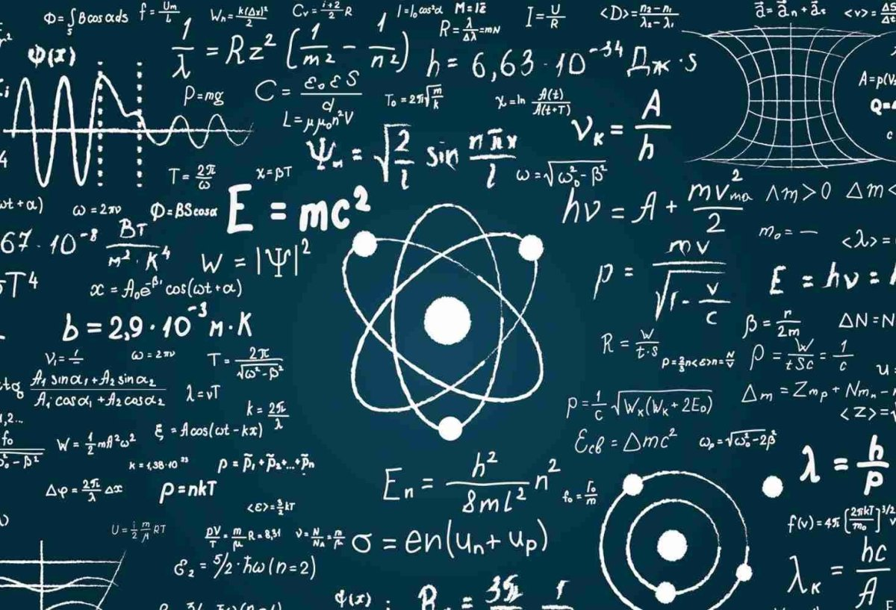
Работа с неуспевающими детьми на каникулах

Slide 22
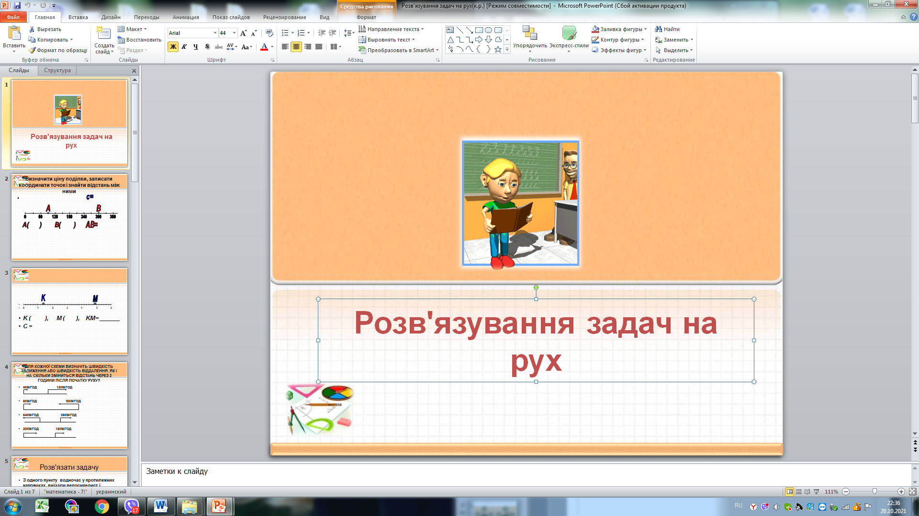
За подготовку и проведение внутришкольной олимпиады: по информатике, физике и математике
Составить списки участников на городскую олимпиаду и сдать Римская Г.Р.
Спасибо нашим коллегам

